Slide 1
错题重做
2024年04月10日错题重做

Slide 2
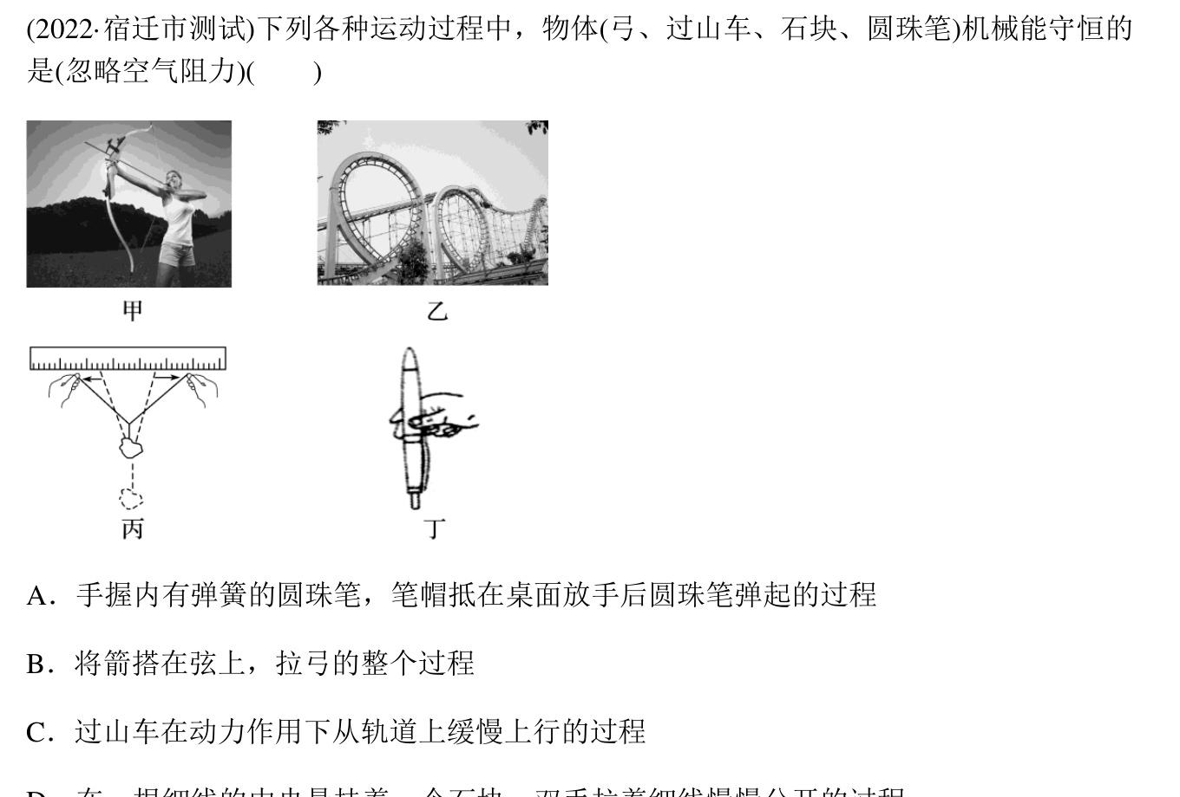
第1题,题目来源:必修2第8章第4节第2题/题库编号:20231284K2

Slide 3
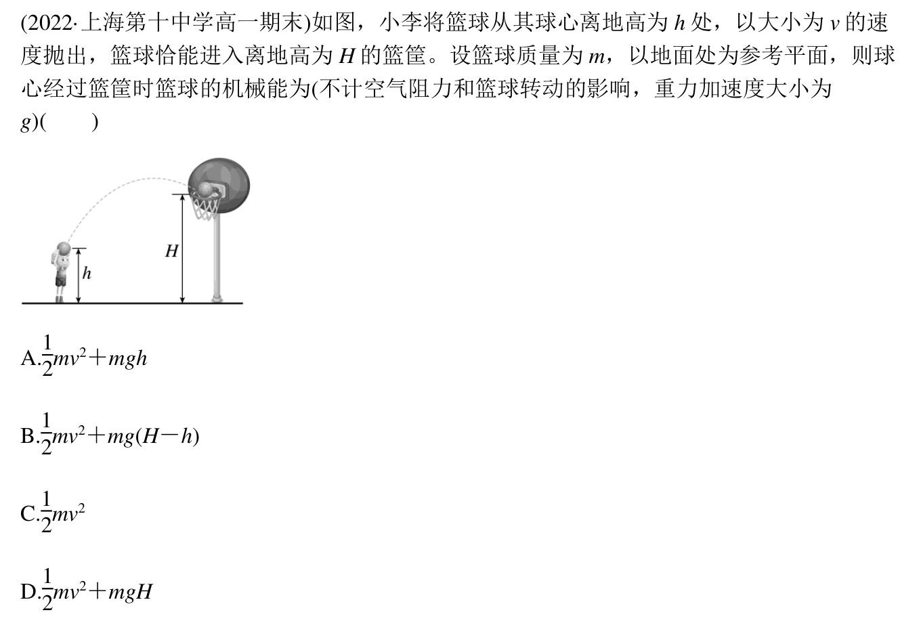
第2题,题目来源:必修2第8章第4节第4题/题库编号:20231284K4

Slide 4
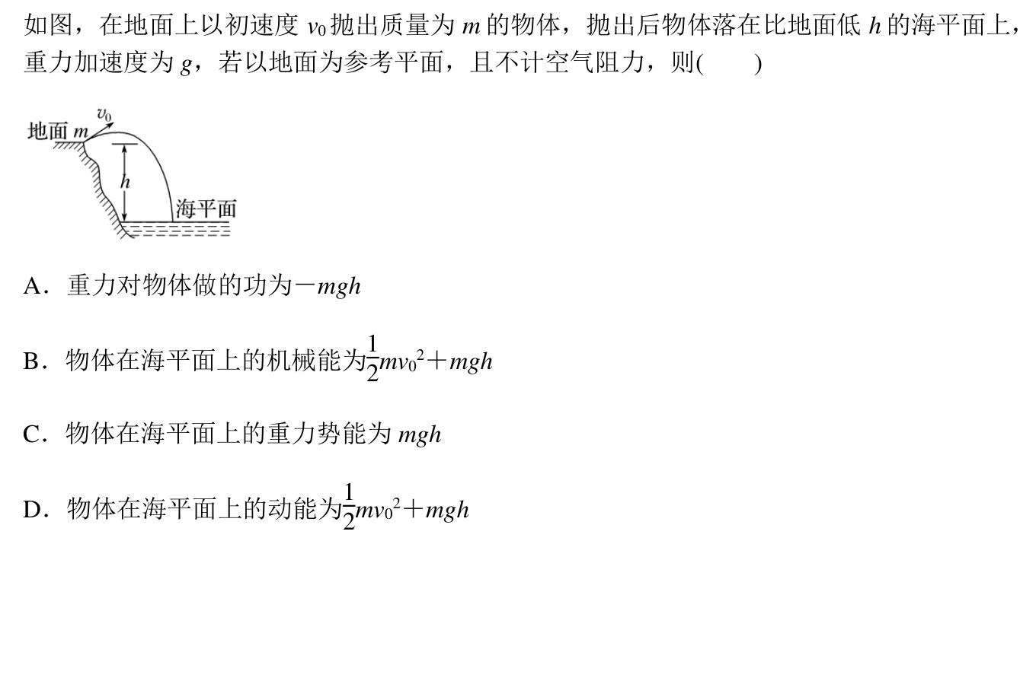
第3题,题目来源:必修2第8章第4节第5题/题库编号:20231284K5

Slide 5
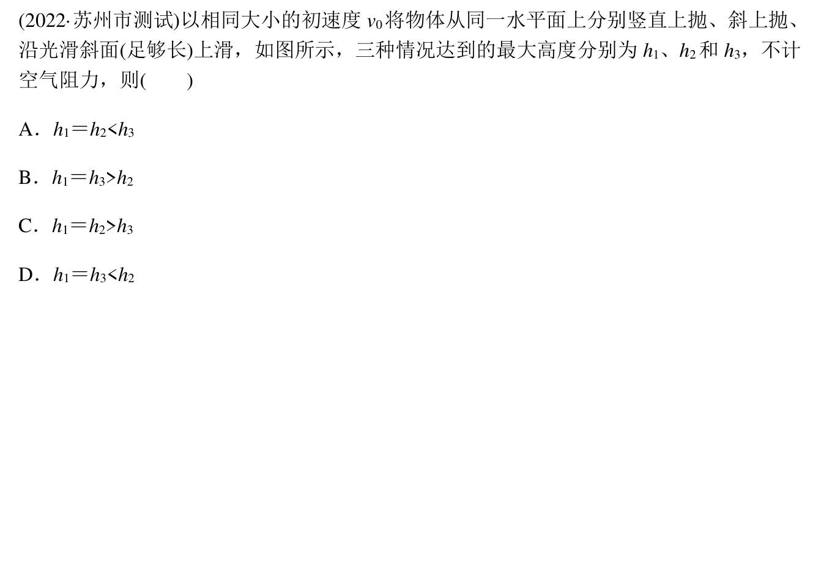
第4题,题目来源:必修2第8章第4节第8题/题库编号:20231284K8

Slide 6
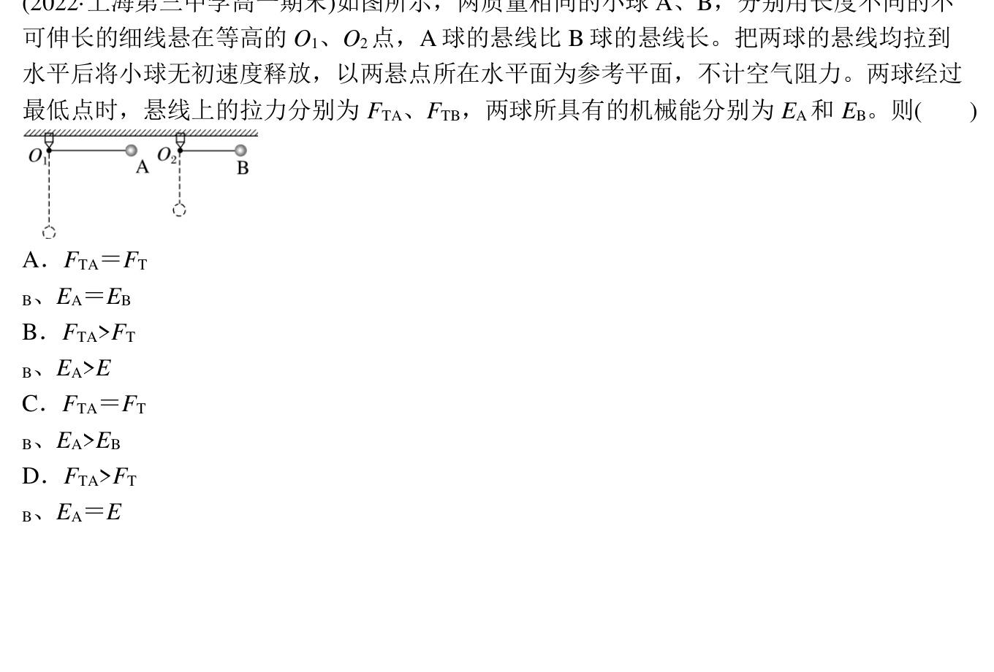
第5题,题目来源:必修2第8章第4节第9题/题库编号:20231284K9

Slide 7
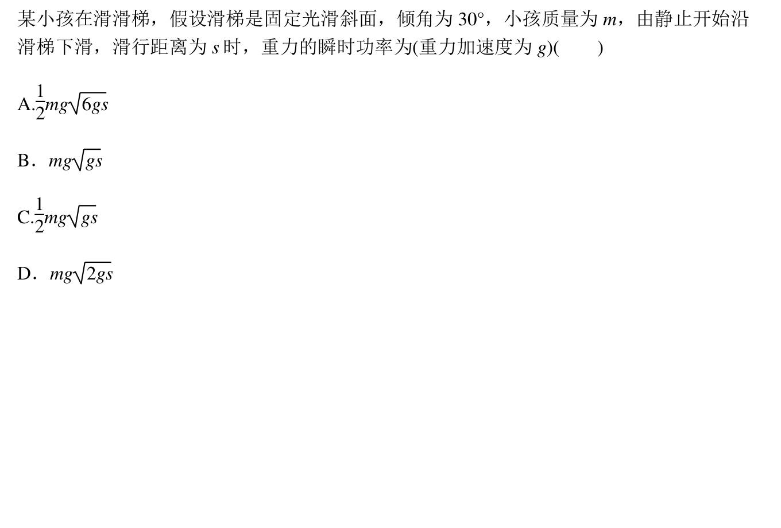
第6题,题目来源:必修2第8章第1节第2课时第4题/题库编号:202312812KK4

Slide 8
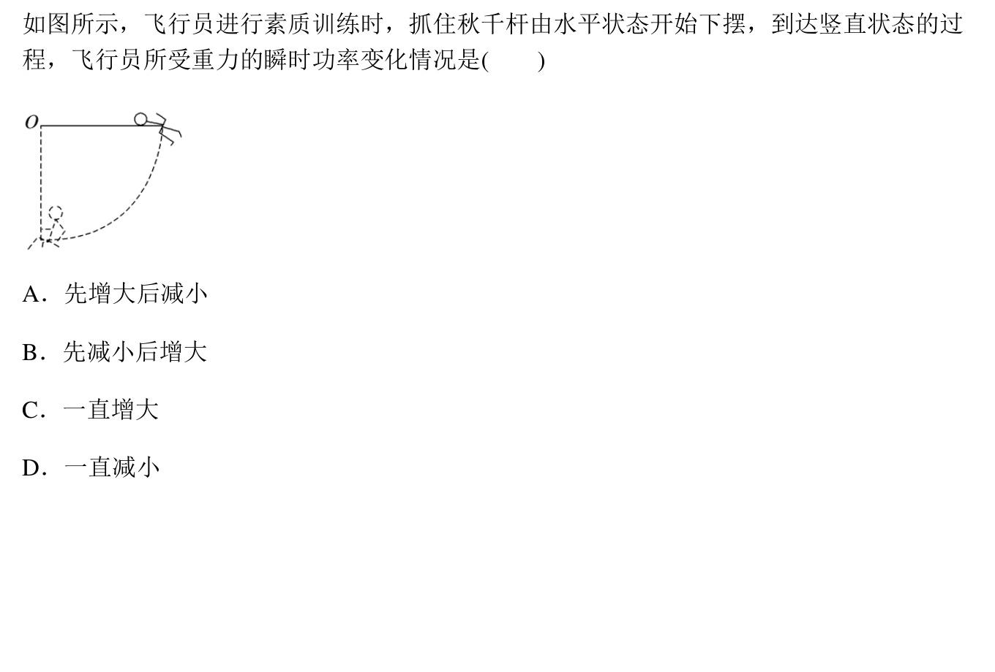
第7题,题目来源:必修2第8章第1节第2课时第7题/题库编号:202312812KK7

Slide 9
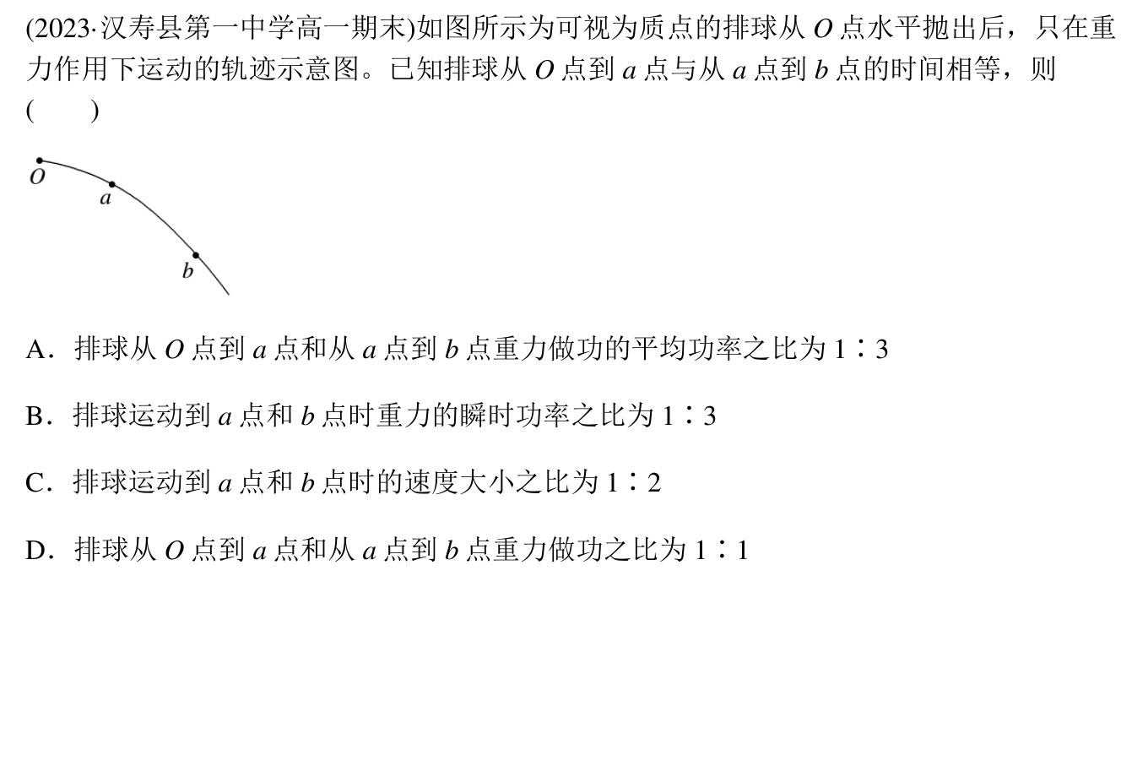
第8题,题目来源:必修2第8章第1节第2课时第9题/题库编号:202312812KK9

Slide 10
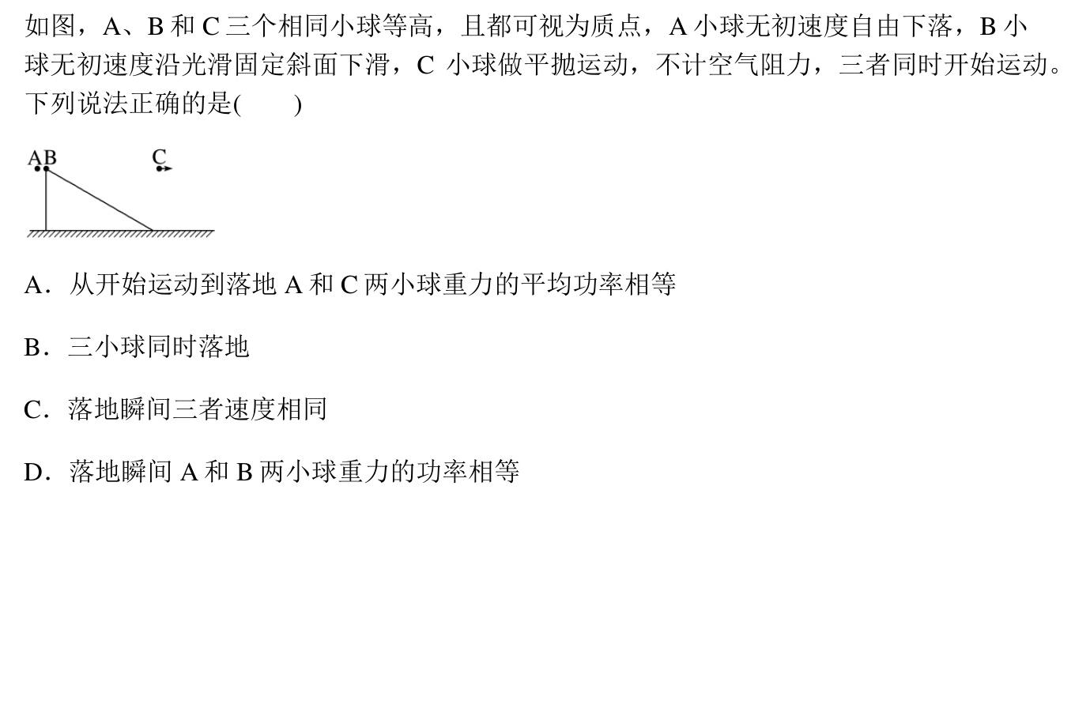
第9题,题目来源:必修2第8章第1节第2课时第12题/题库编号:202312812KK12

Slide 11
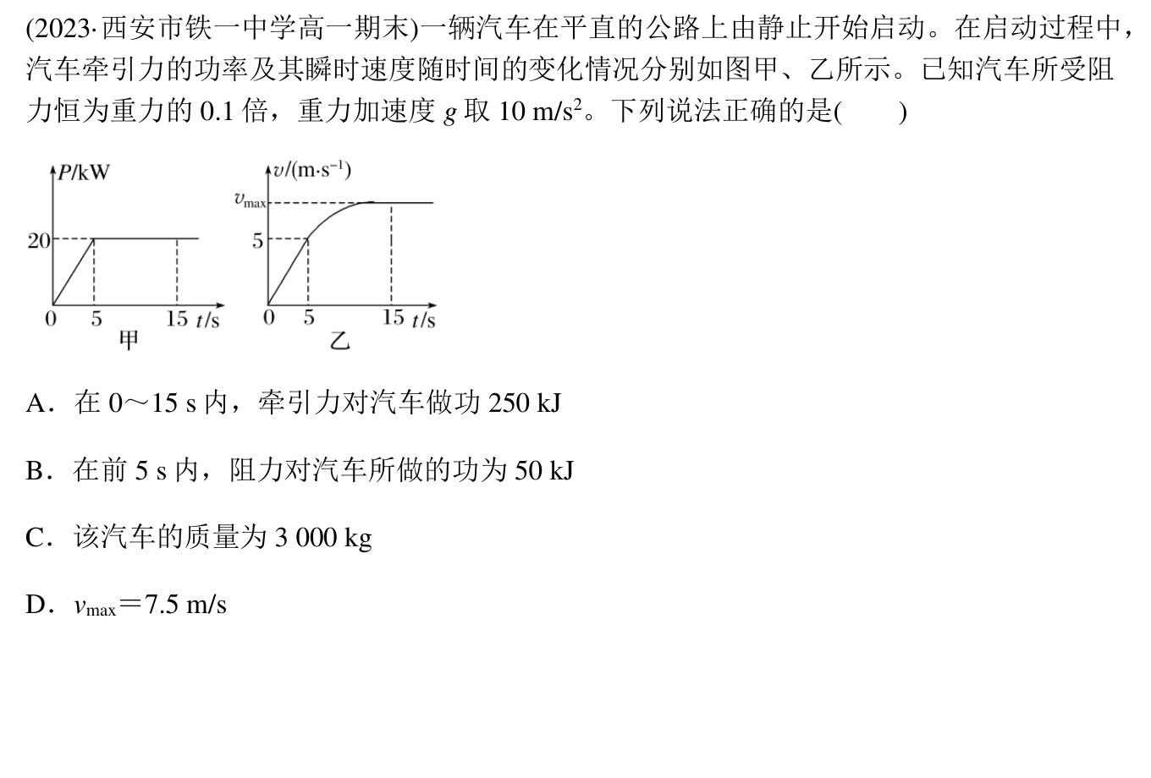
第10题,题目来源:必修2第8章专题11第8题/题库编号:2023128Z11K8

Slide 12
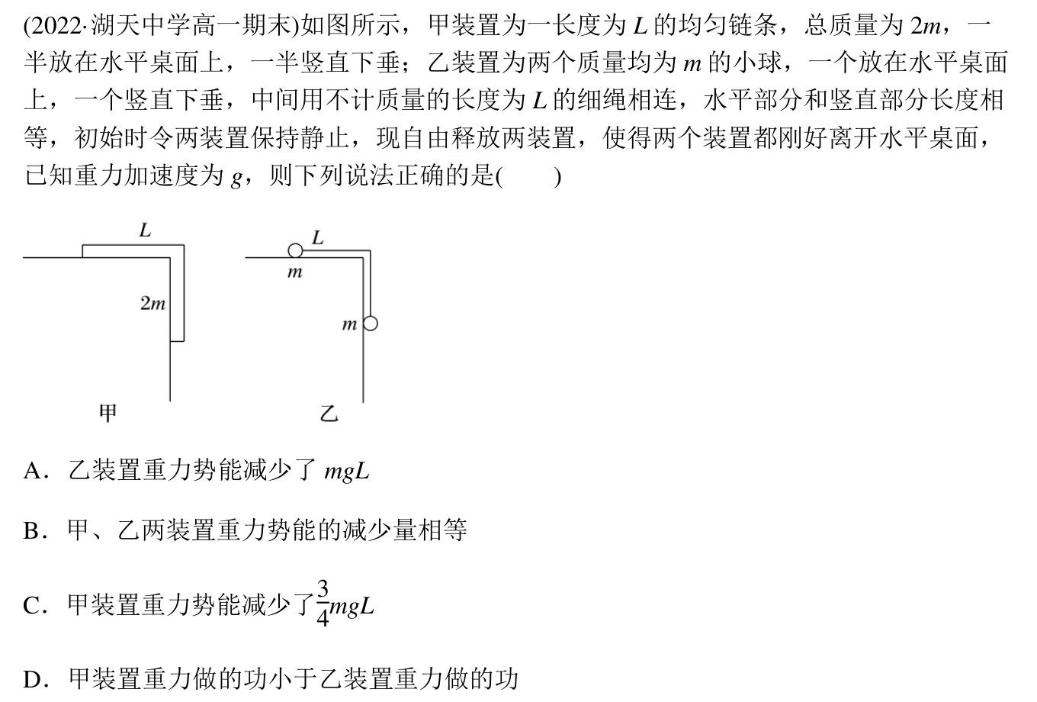
第11题,题目来源:必修2第8章第2节第11题/题库编号:20231282K11

Slide 13
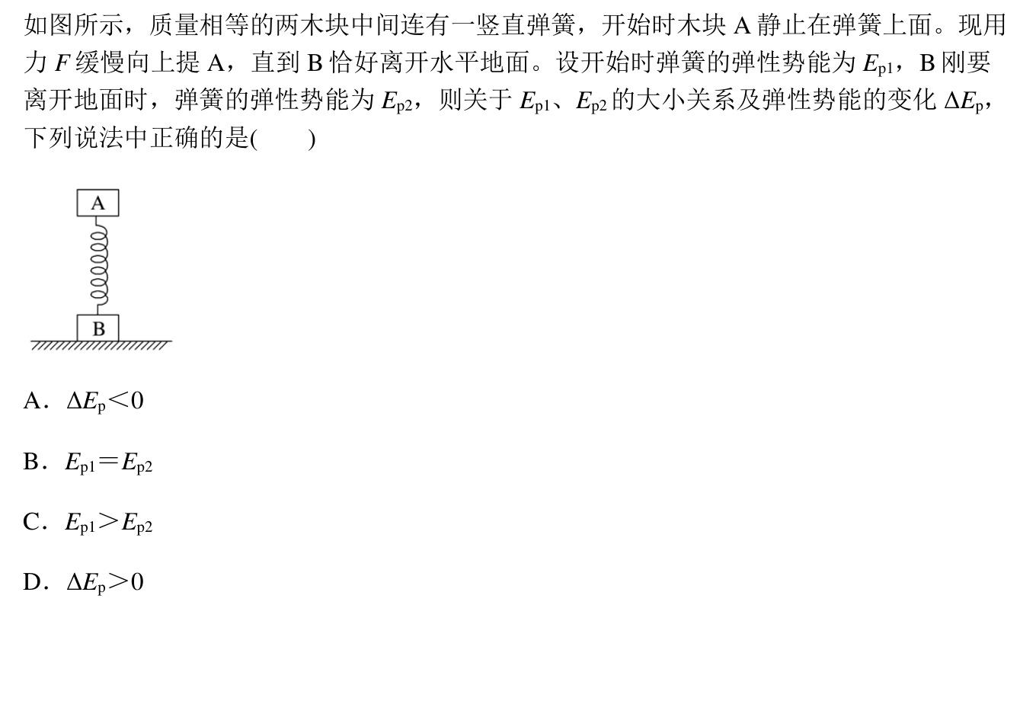
第12题,题目来源:必修2第8章第2节第13题/题库编号:20231282K13

Slide 14
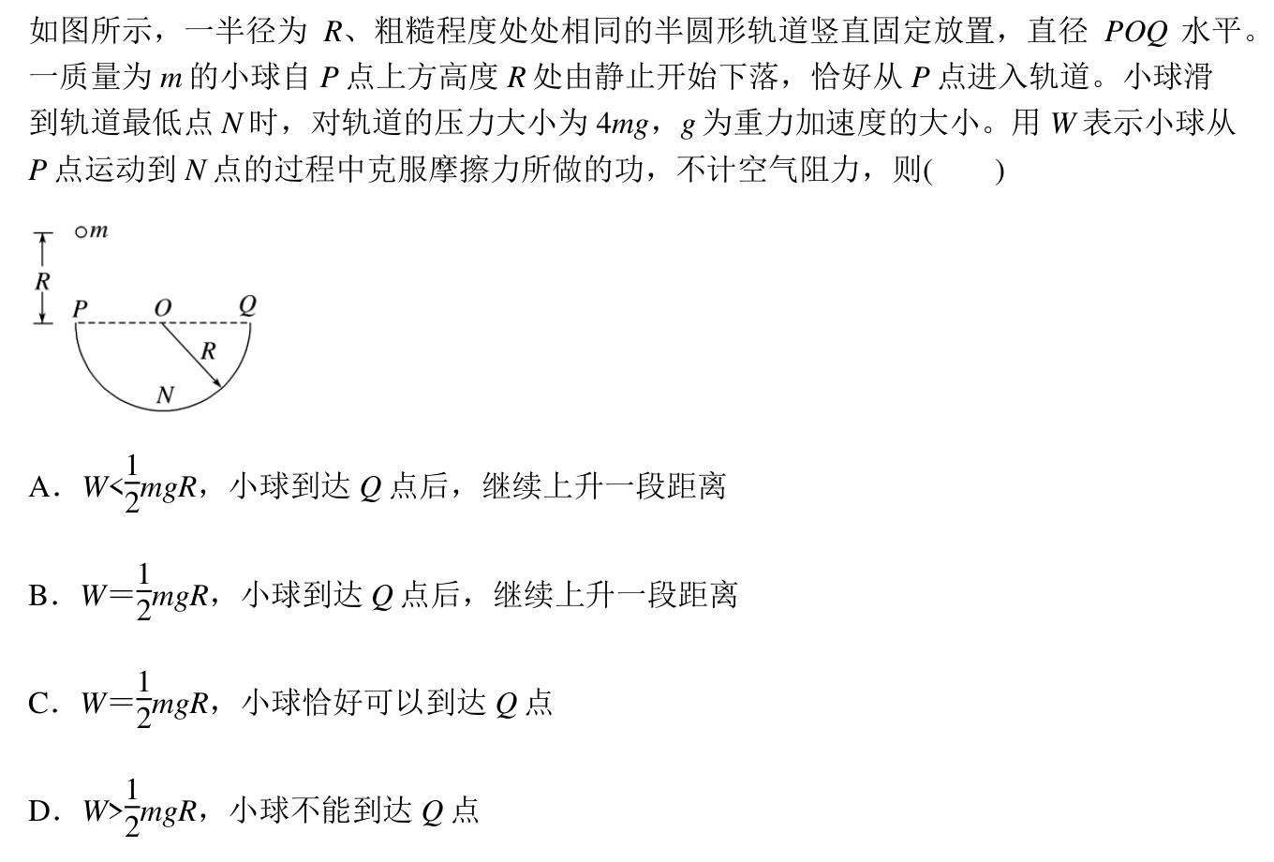
第13题,题目来源:必修2第8章专题13第9题/题库编号:2023128Z13K9

Slide 15
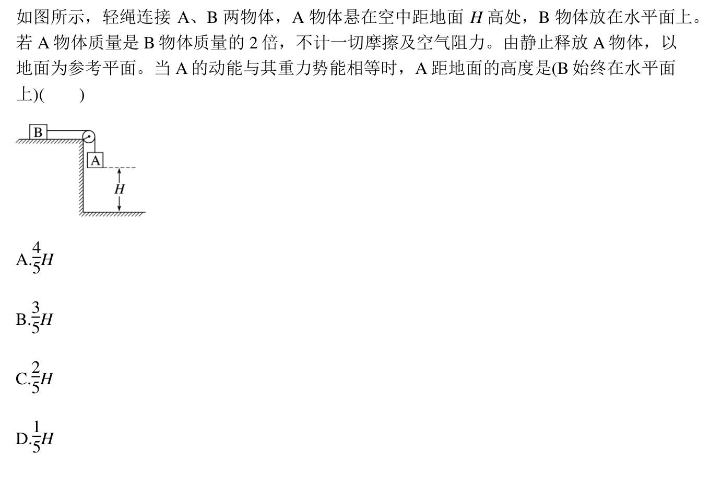
第14题,题目来源:必修2第8章专题15第3题/题库编号:2023128Z15K3

Slide 16
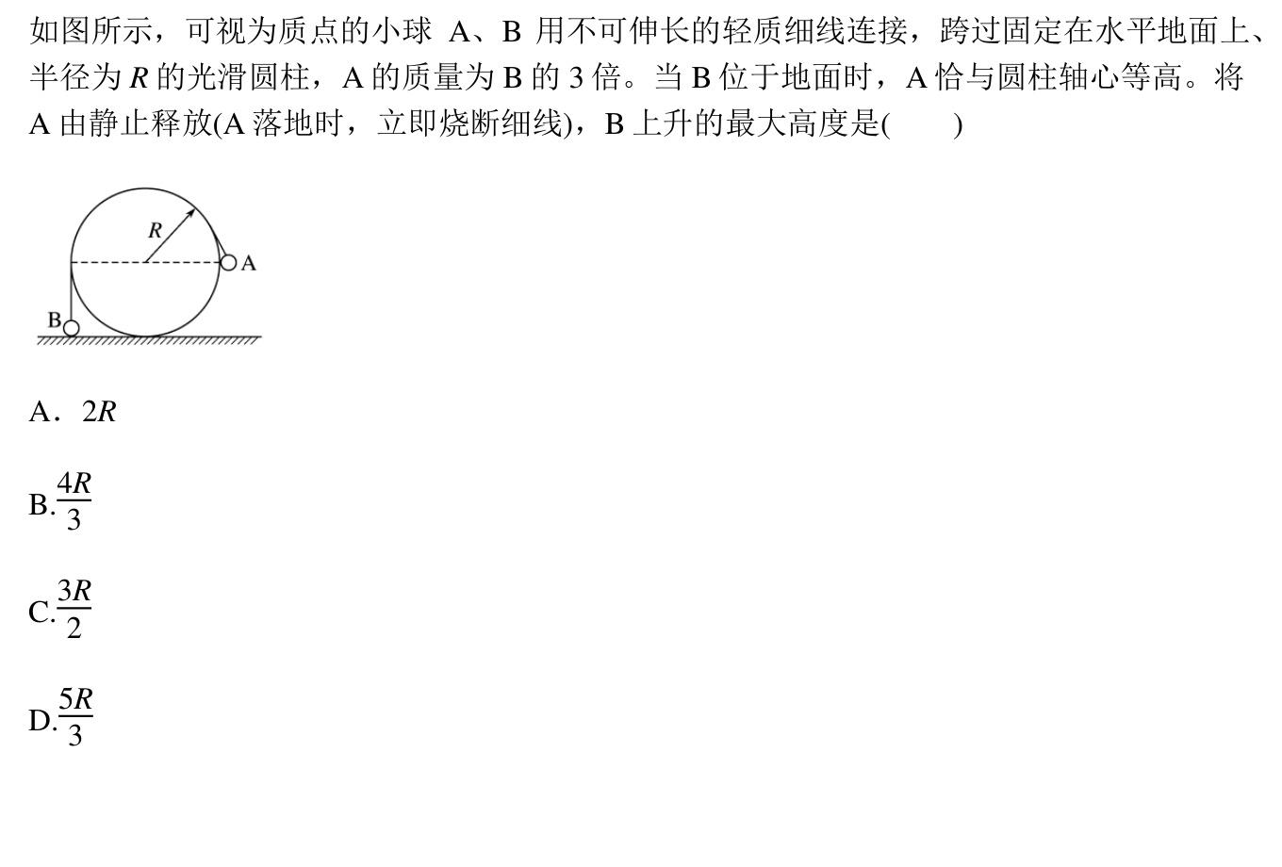
第15题,题目来源:必修2第8章专题15第5题/题库编号:2023128Z15K5

Slide 17
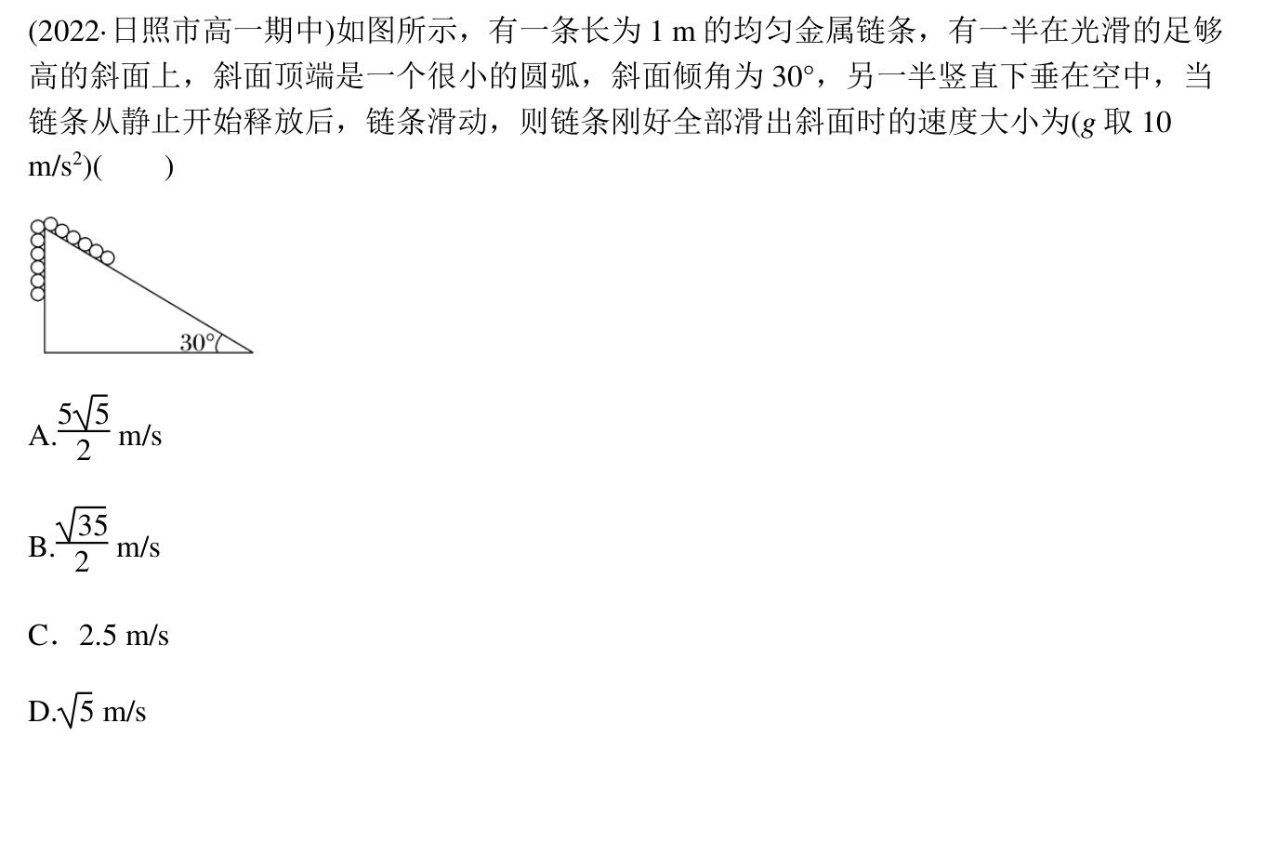
第16题,题目来源:必修2第8章专题15第6题/题库编号:2023128Z15K6

Slide 18
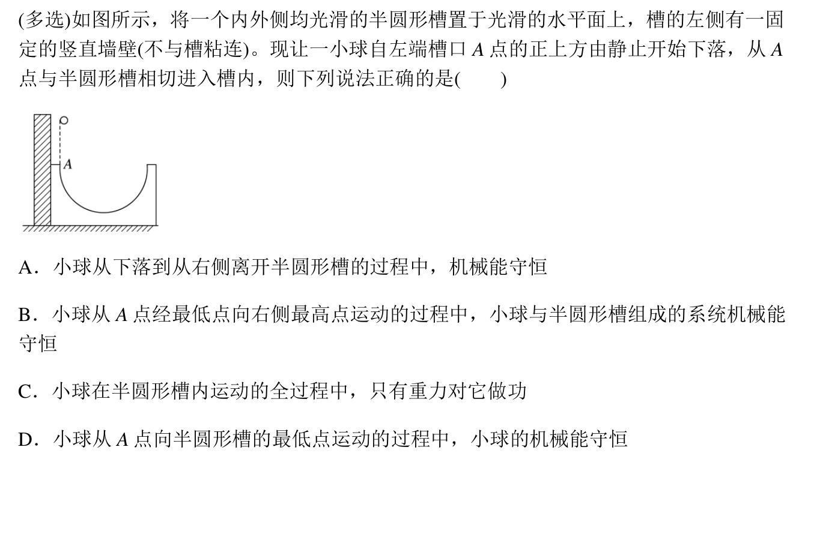
第17题,题目来源:必修2第8章专题15第7题/题库编号:2023128Z15K7

Slide 19
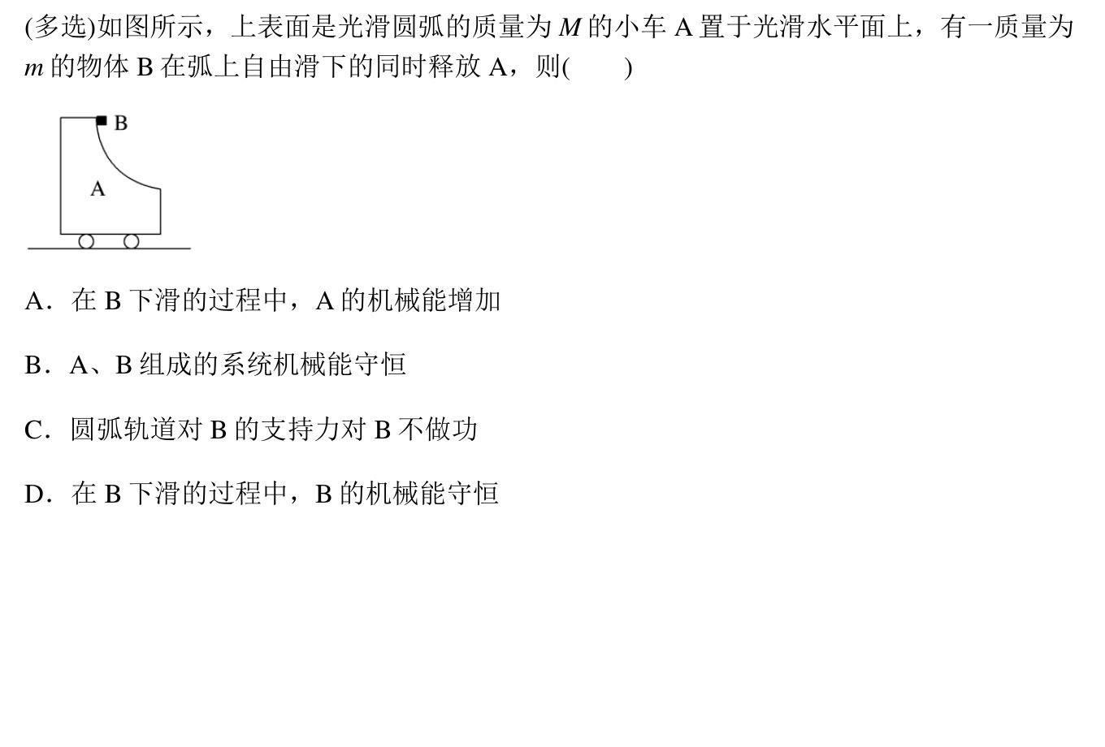
第18题,题目来源:必修2第8章专题15第2题/题库编号:2023128Z15K2

Slide 20
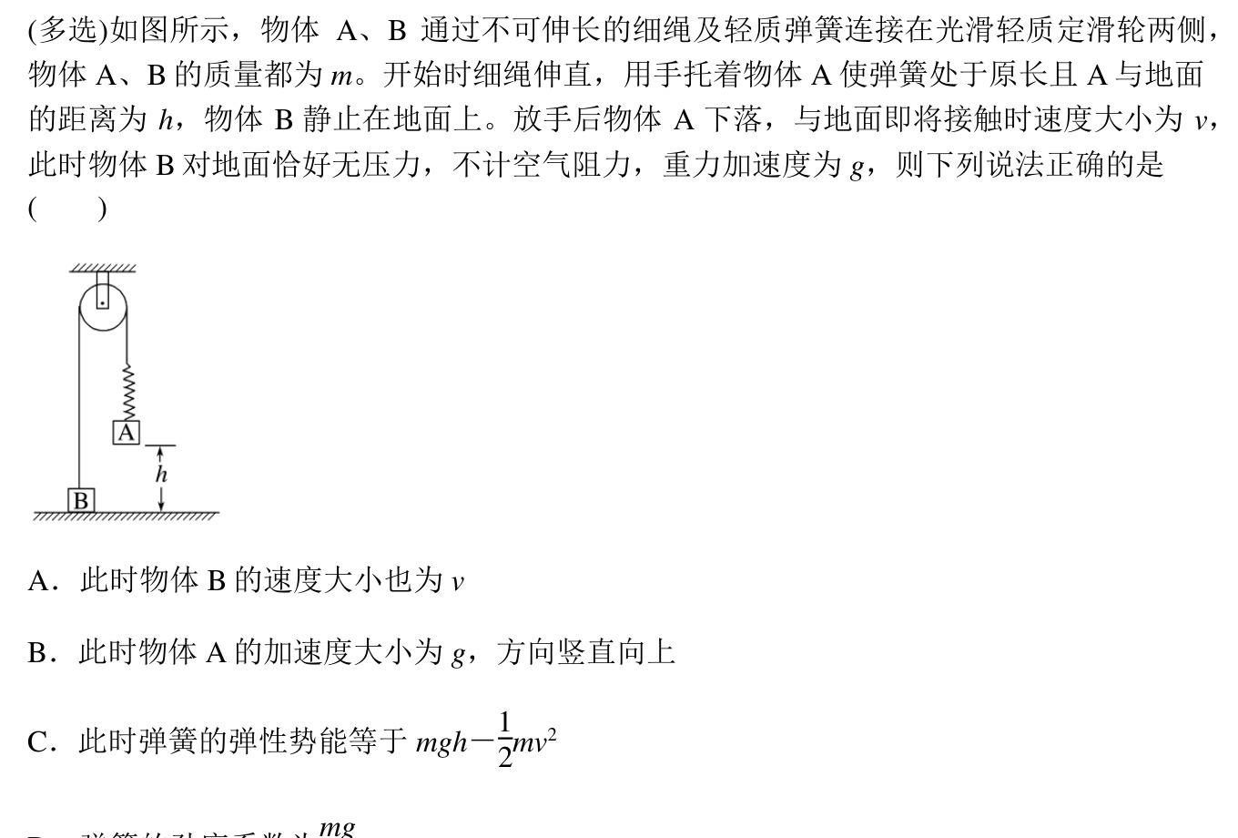
第19题,题目来源:必修2第8章专题15第9题/题库编号:2023128Z15K9

Slide 21
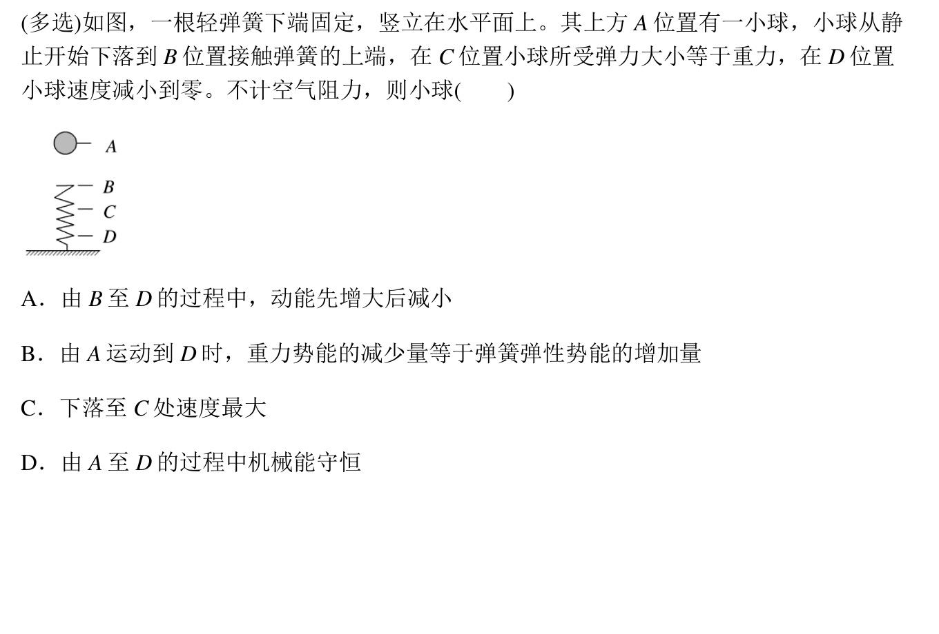
第20题,题目来源:必修2第8章第4节第7题/题库编号:20231284K7

Slide 22
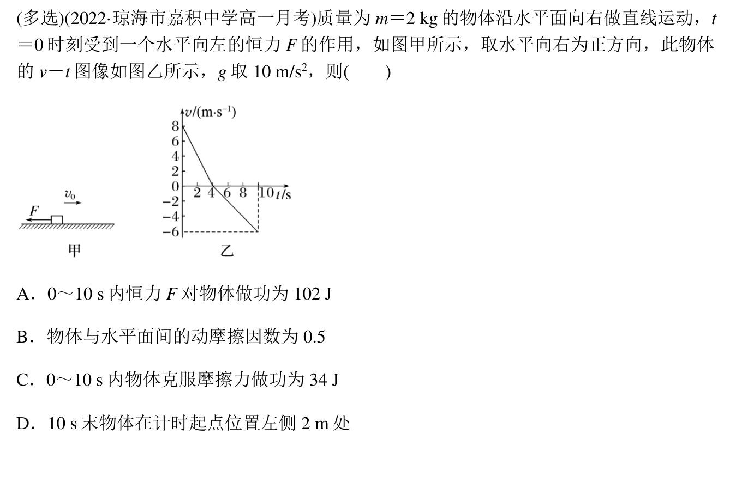
第21题,题目来源:必修2第8章第1节第1课时第13题/题库编号:202312811KK13

Slide 23
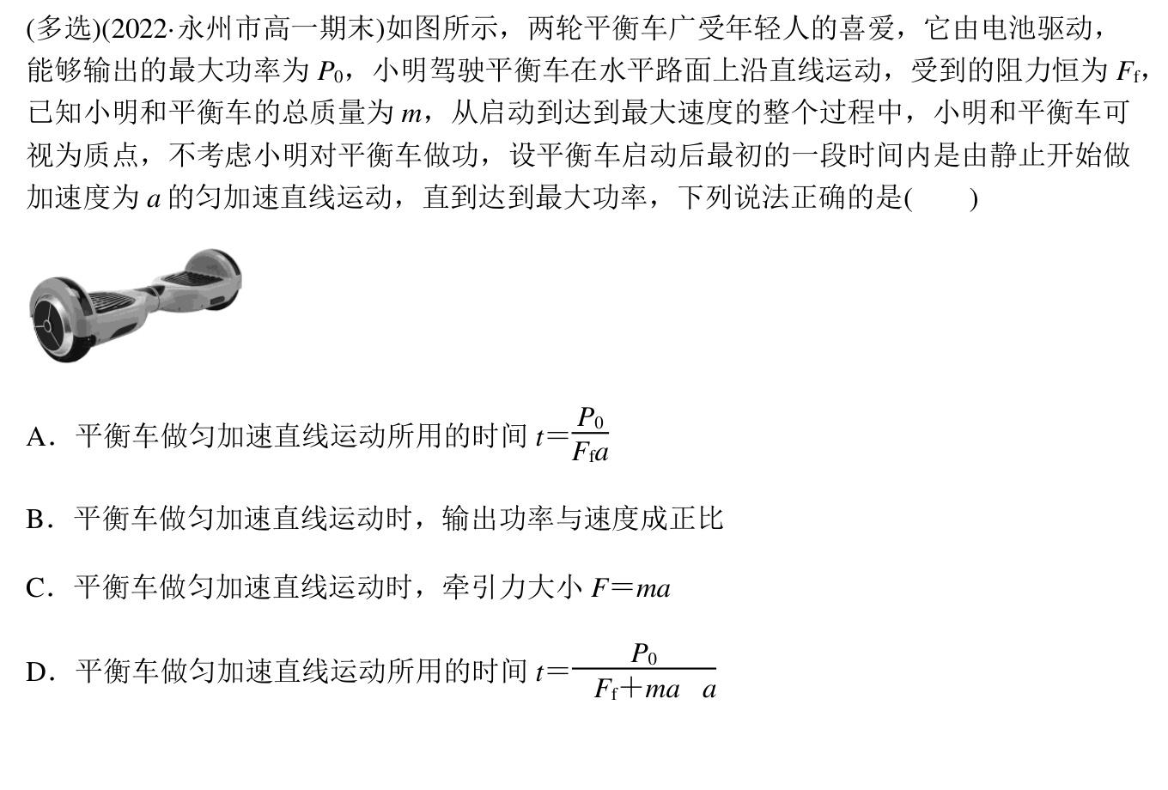
第22题,题目来源:必修2第8章专题11第7题/题库编号:2023128Z11K7

Slide 24
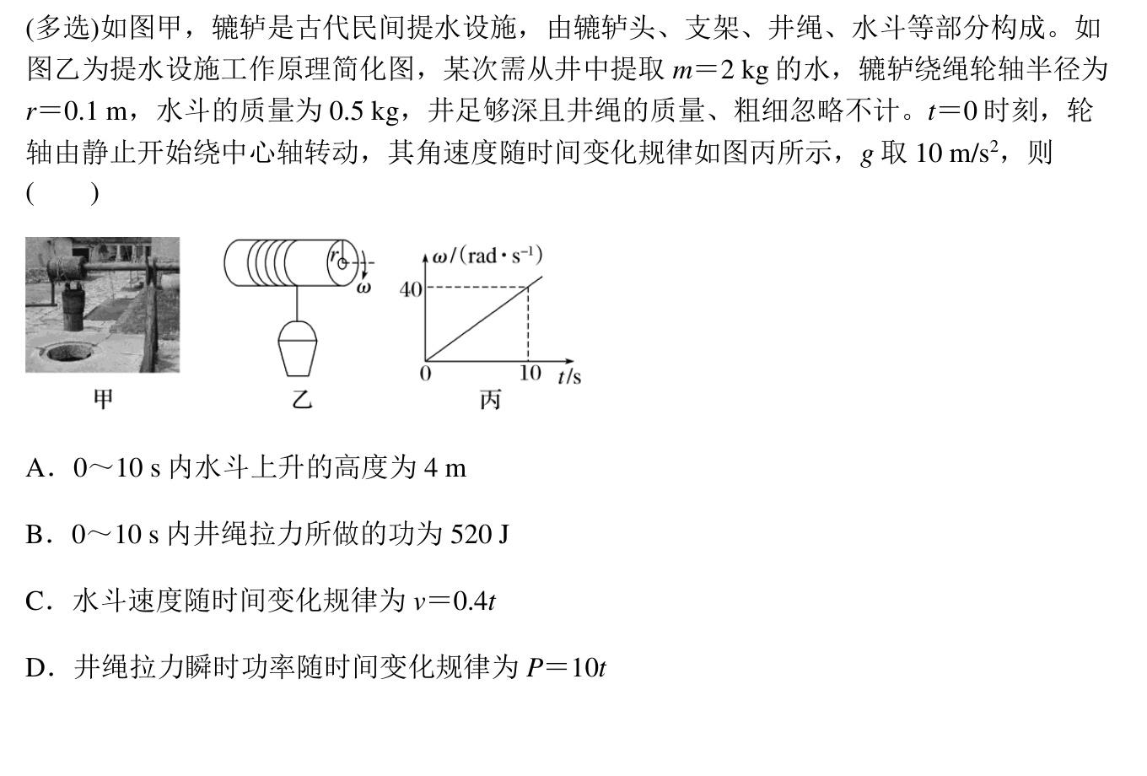
第23题,题目来源:必修2第8章专题12第10题/题库编号:2023128Z12K10

Slide 25
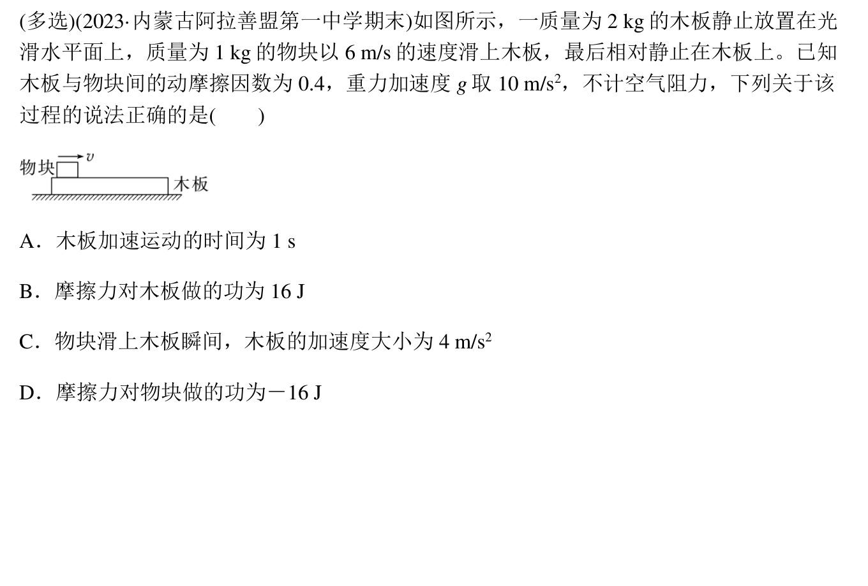
第24题,题目来源:必修2第8章专题12第12题/题库编号:2023128Z12K12

Slide 26
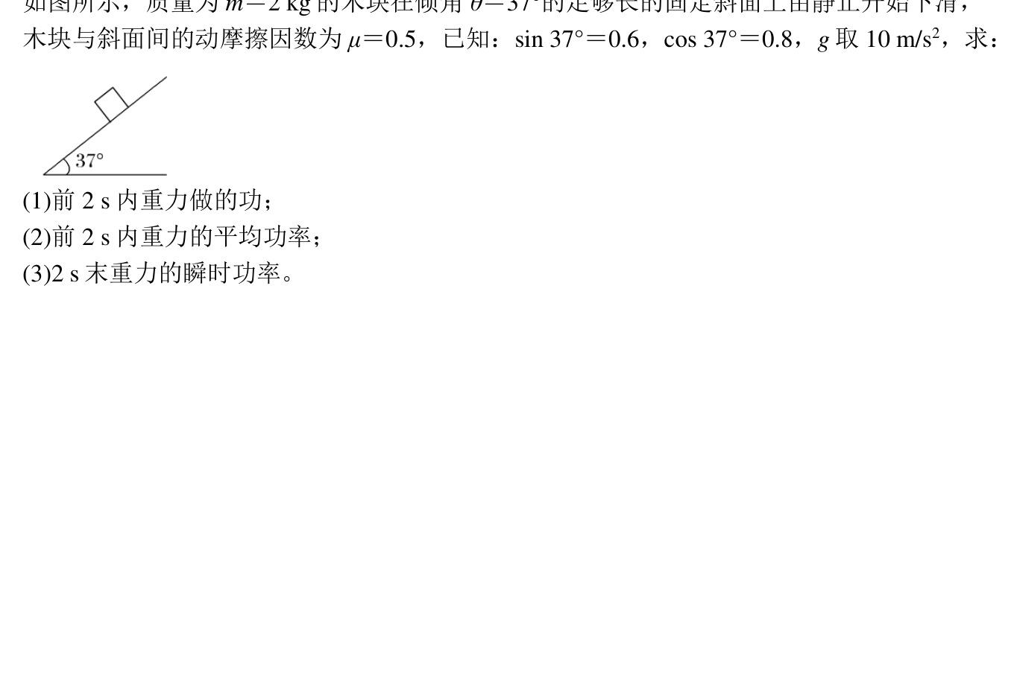
第25题,题目来源:必修2第8章第1节第2课时第11题/题库编号:202312812KK11

Slide 27
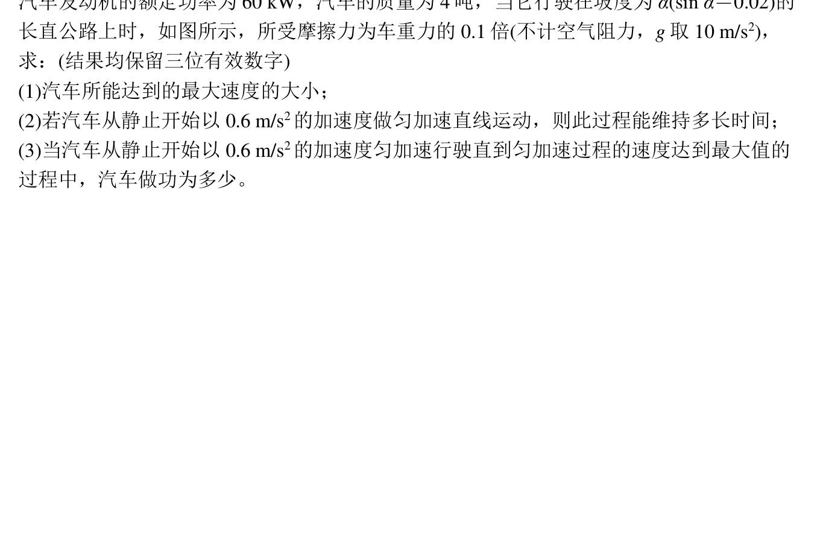
第26题,题目来源:必修2第8章专题11第12题/题库编号:2023128Z11K12

Slide 28
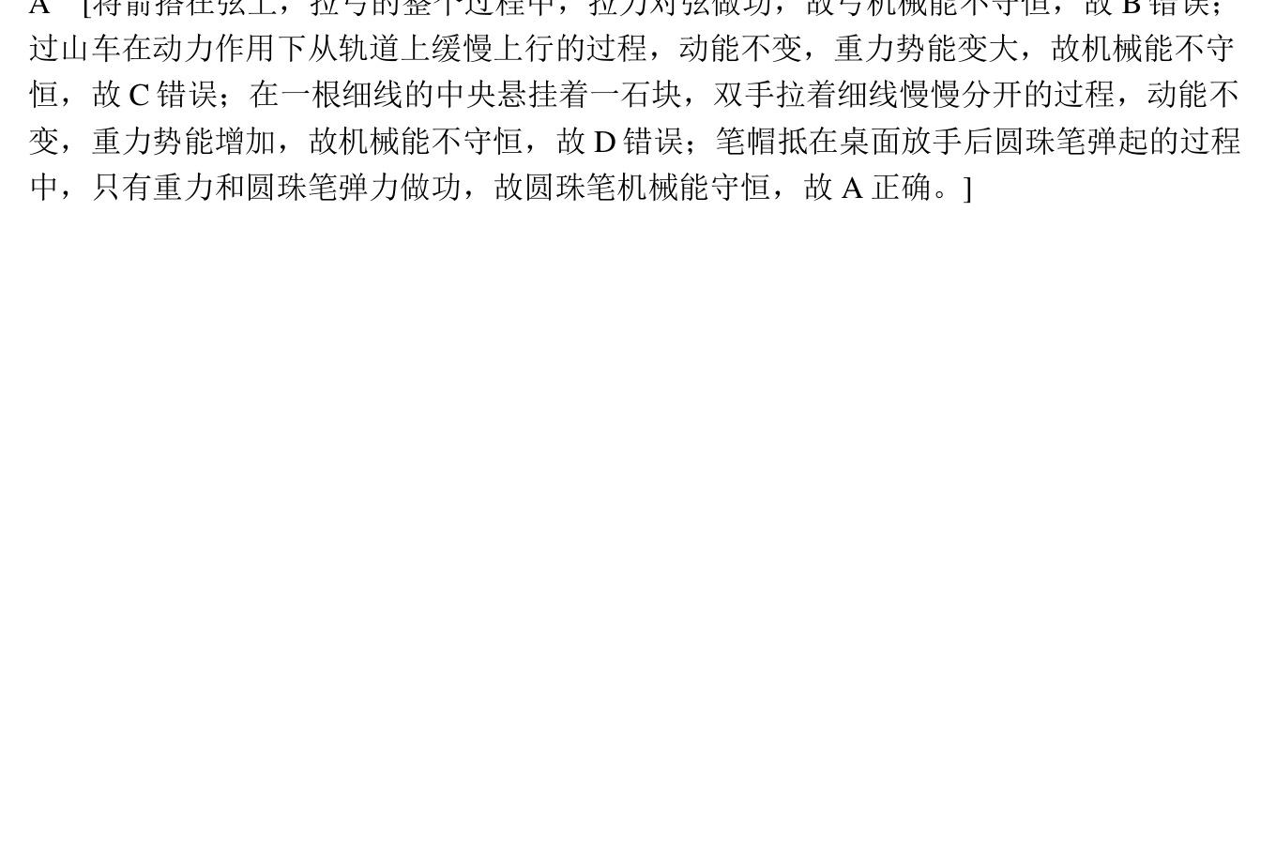
第1题答案
题目来源:选修1第8章第4节第2题/题库编号:A20231284K2

Slide 29
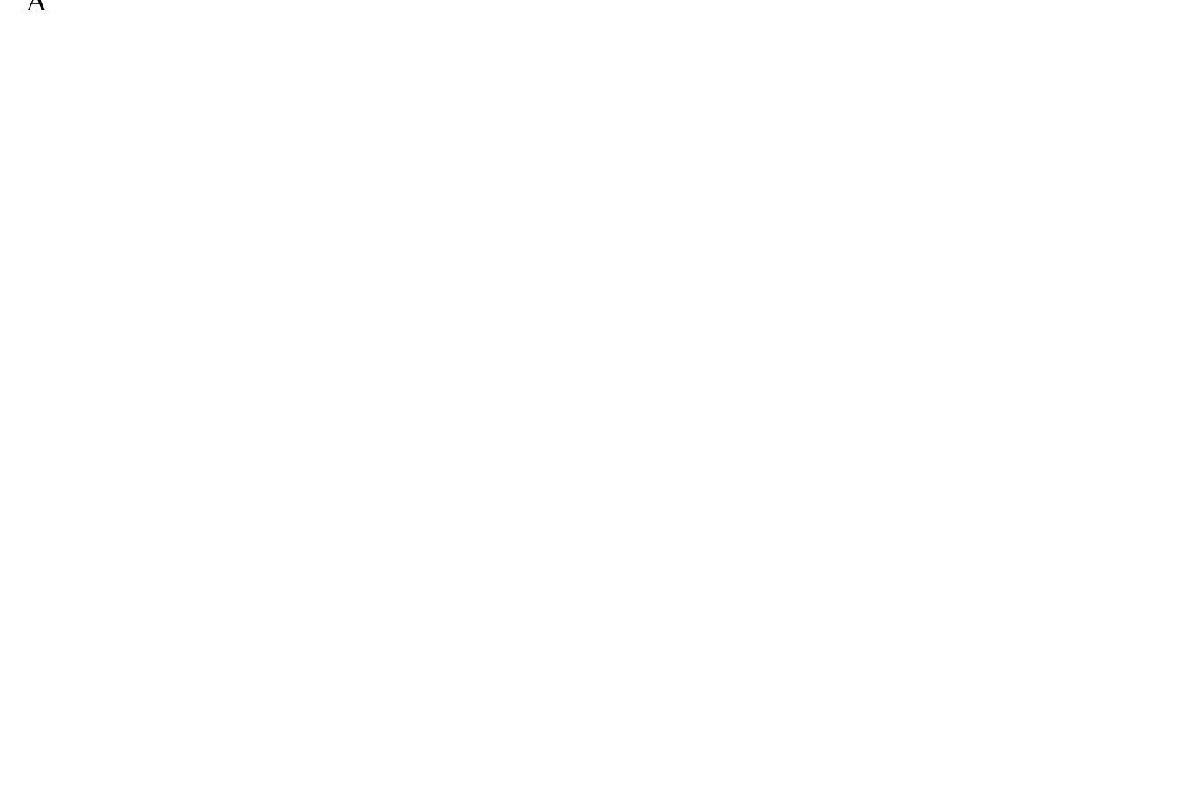
第2题答案
题目来源:选修1第8章第4节第4题/题库编号:A20231284K4

Slide 30
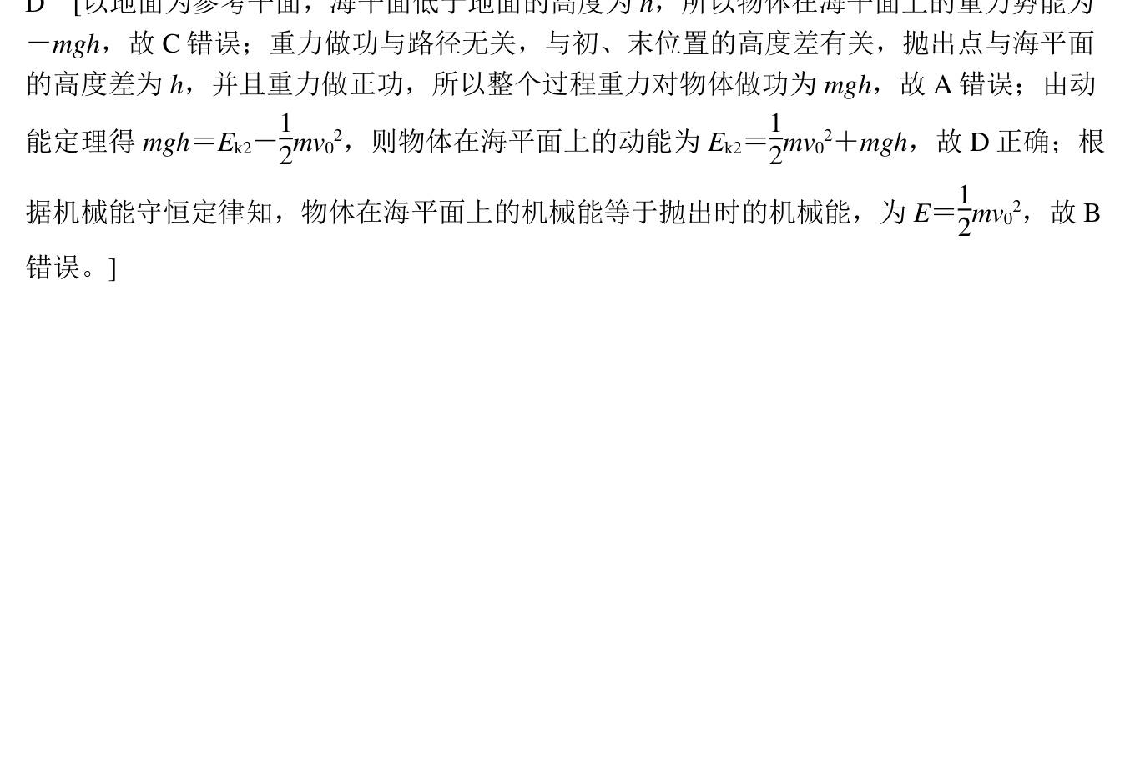
第3题答案
题目来源:选修1第8章第4节第5题/题库编号:A20231284K5

Slide 31
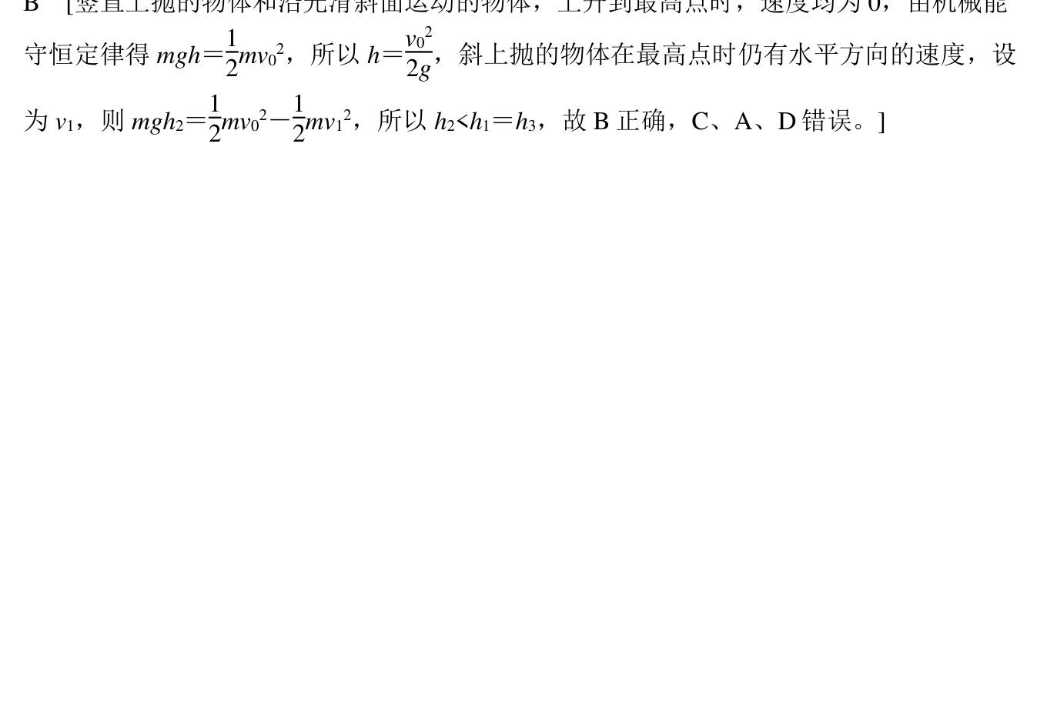
第4题答案
题目来源:选修1第8章第4节第8题/题库编号:A20231284K8

Slide 32
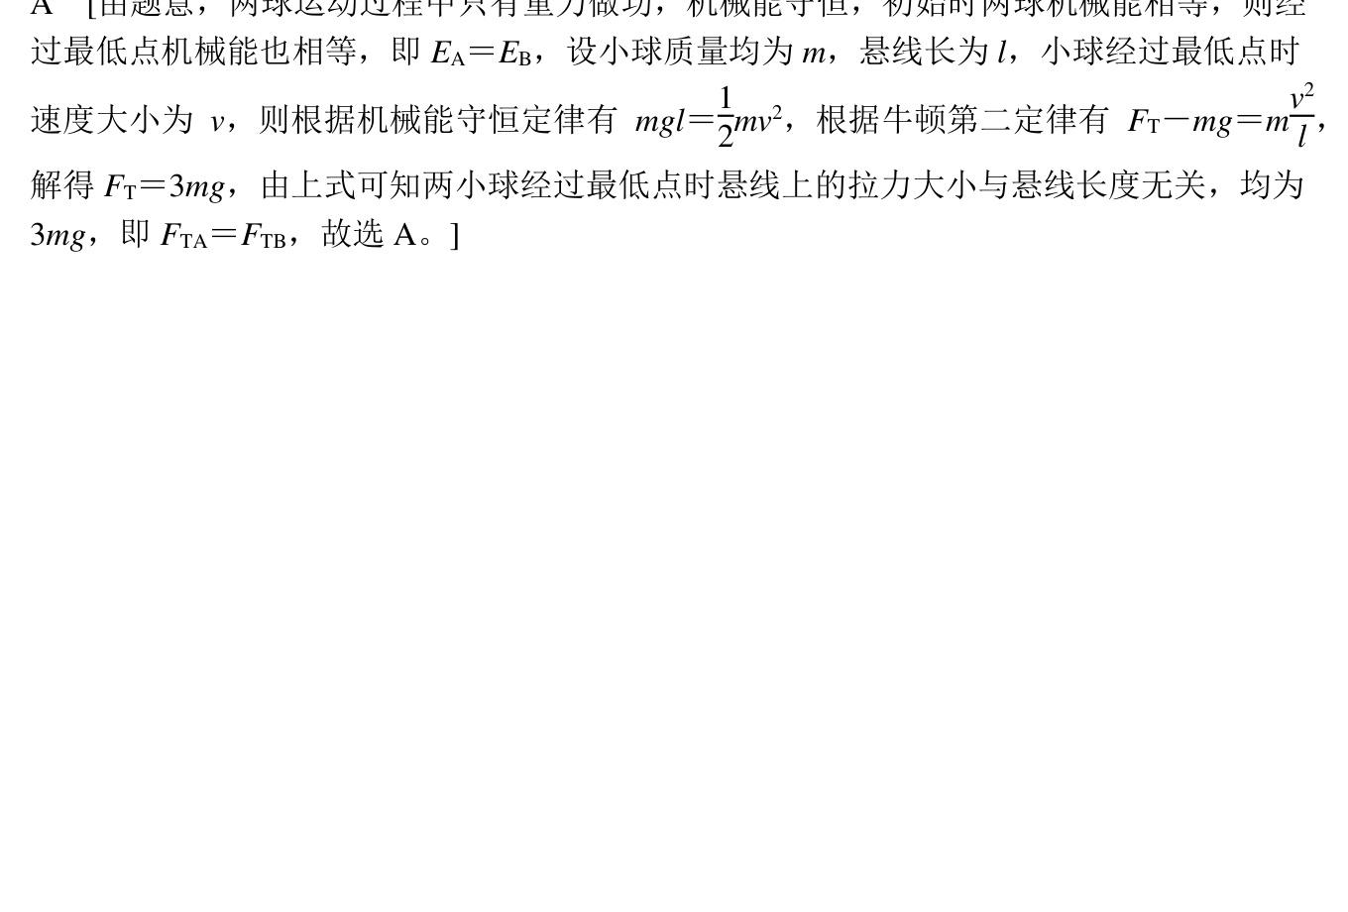
第5题答案
题目来源:选修1第8章第4节第9题/题库编号:A20231284K9

Slide 33
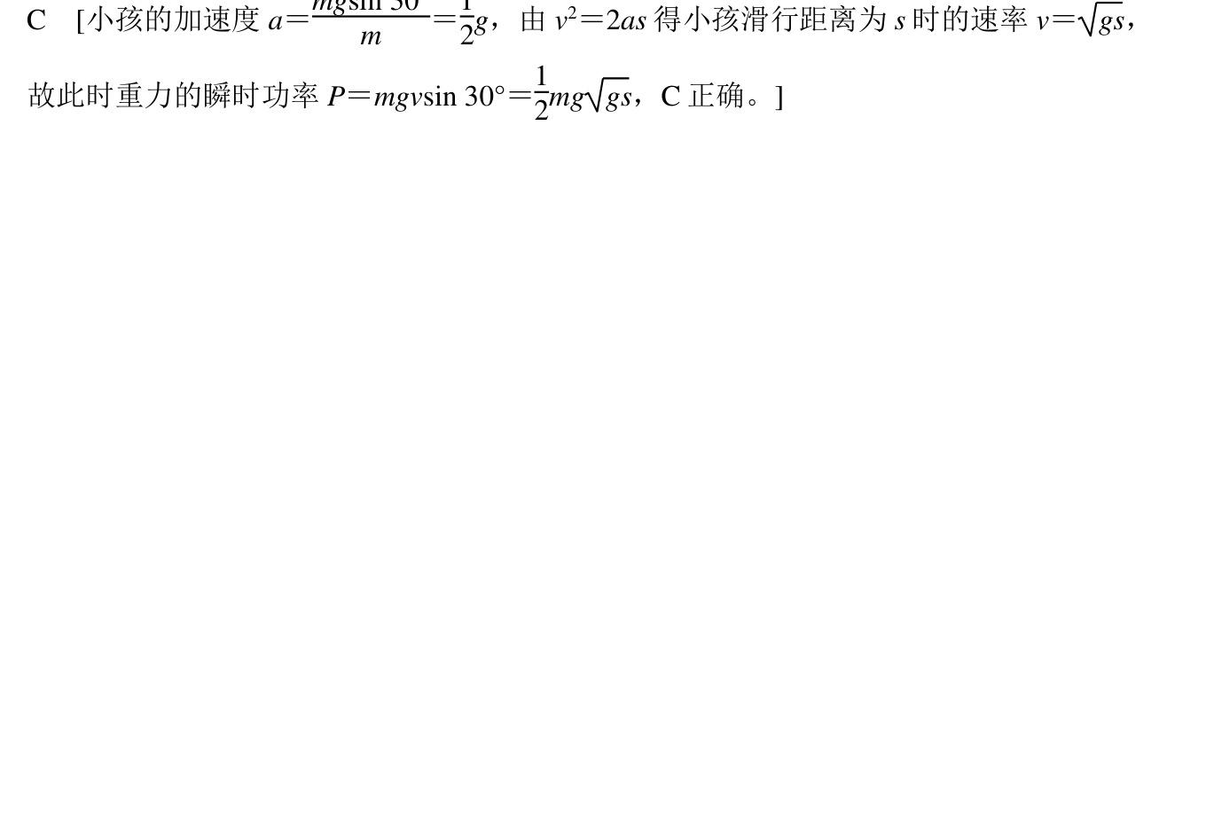
第6题答案
题目来源:选修1第8章第1节第2课时第4题/题库编号:A202312812KK4

Slide 34
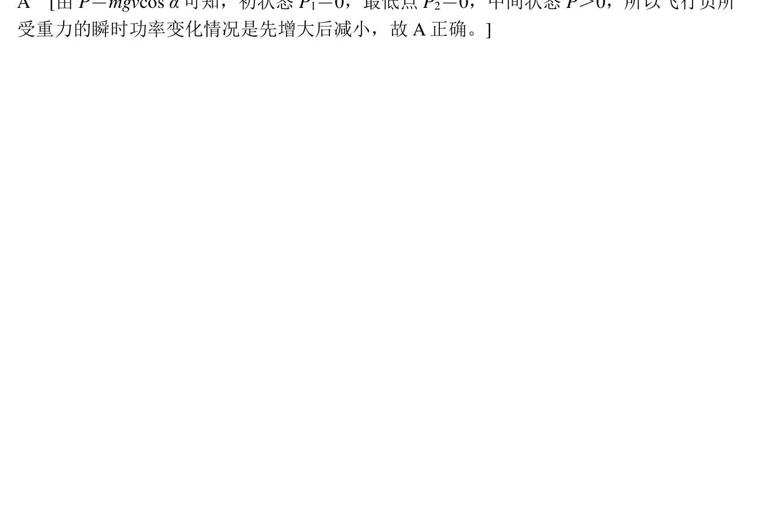
第7题答案
题目来源:选修1第8章第1节第2课时第7题/题库编号:A202312812KK7

Slide 35
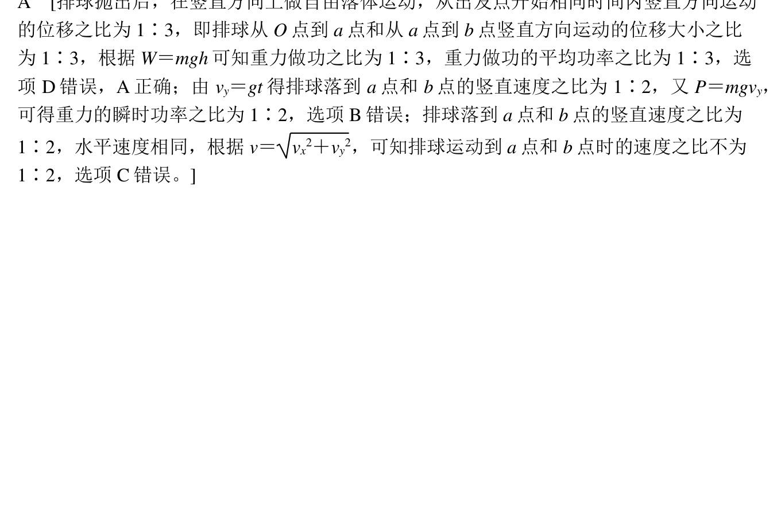
第8题答案
题目来源:选修1第8章第1节第2课时第9题/题库编号:A202312812KK9

Slide 36
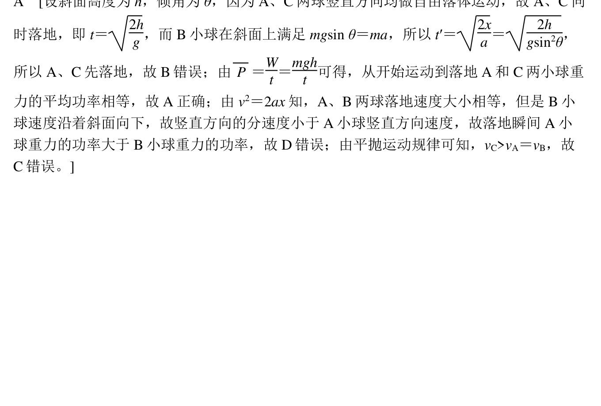
第9题答案
题目来源:选修1第8章第1节第2课时第12题/题库编号:A202312812KK12

Slide 37
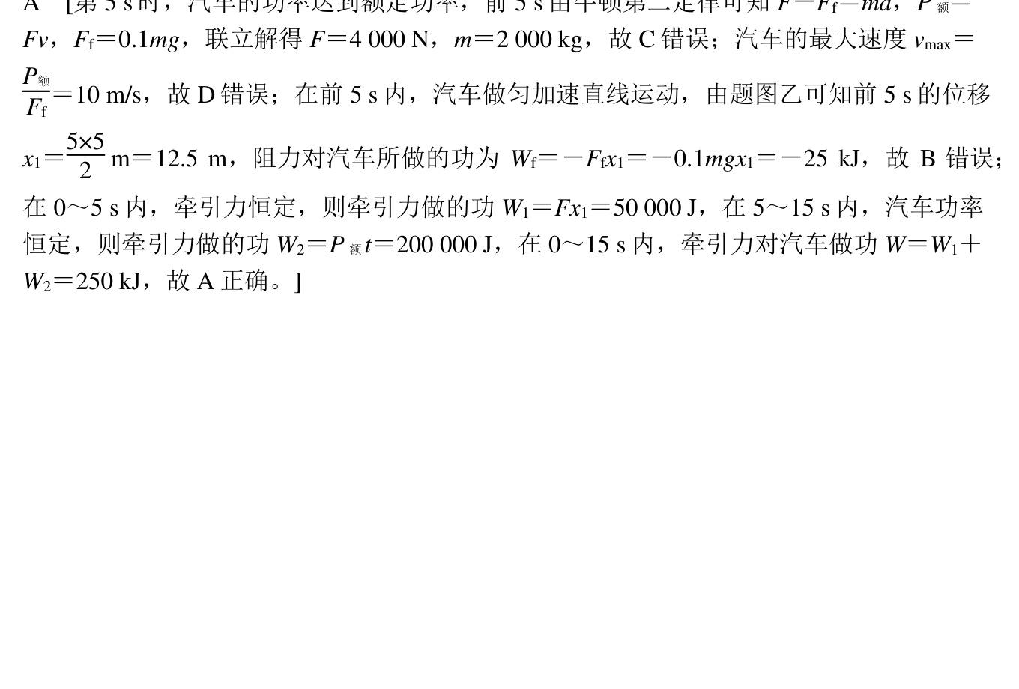
第10题答案
题目来源:选修1第8章专题11第8题/题库编号:A2023128Z11K8

Slide 38
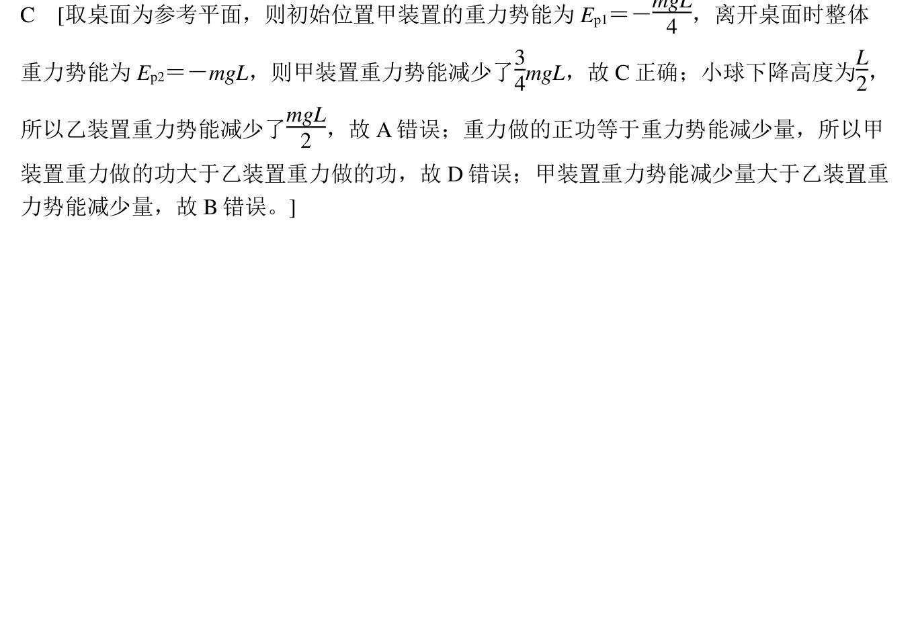
第11题答案
题目来源:选修1第8章第2节第11题/题库编号:A20231282K11

Slide 39
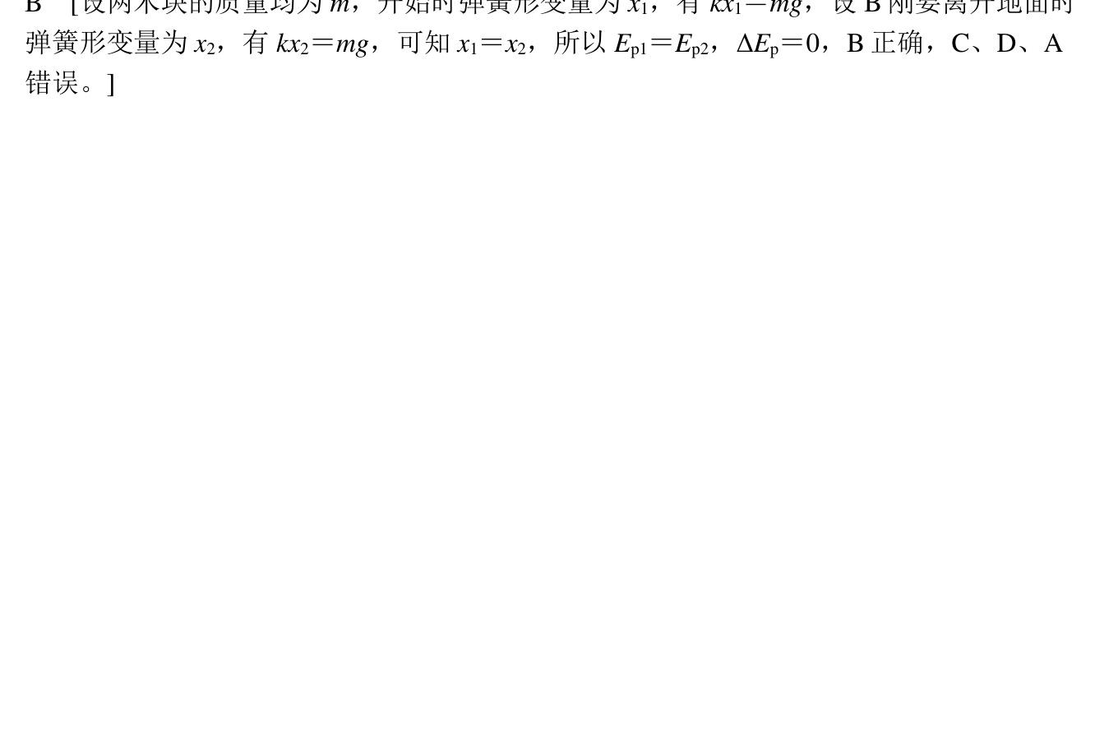
第12题答案
题目来源:选修1第8章第2节第13题/题库编号:A20231282K13

Slide 40
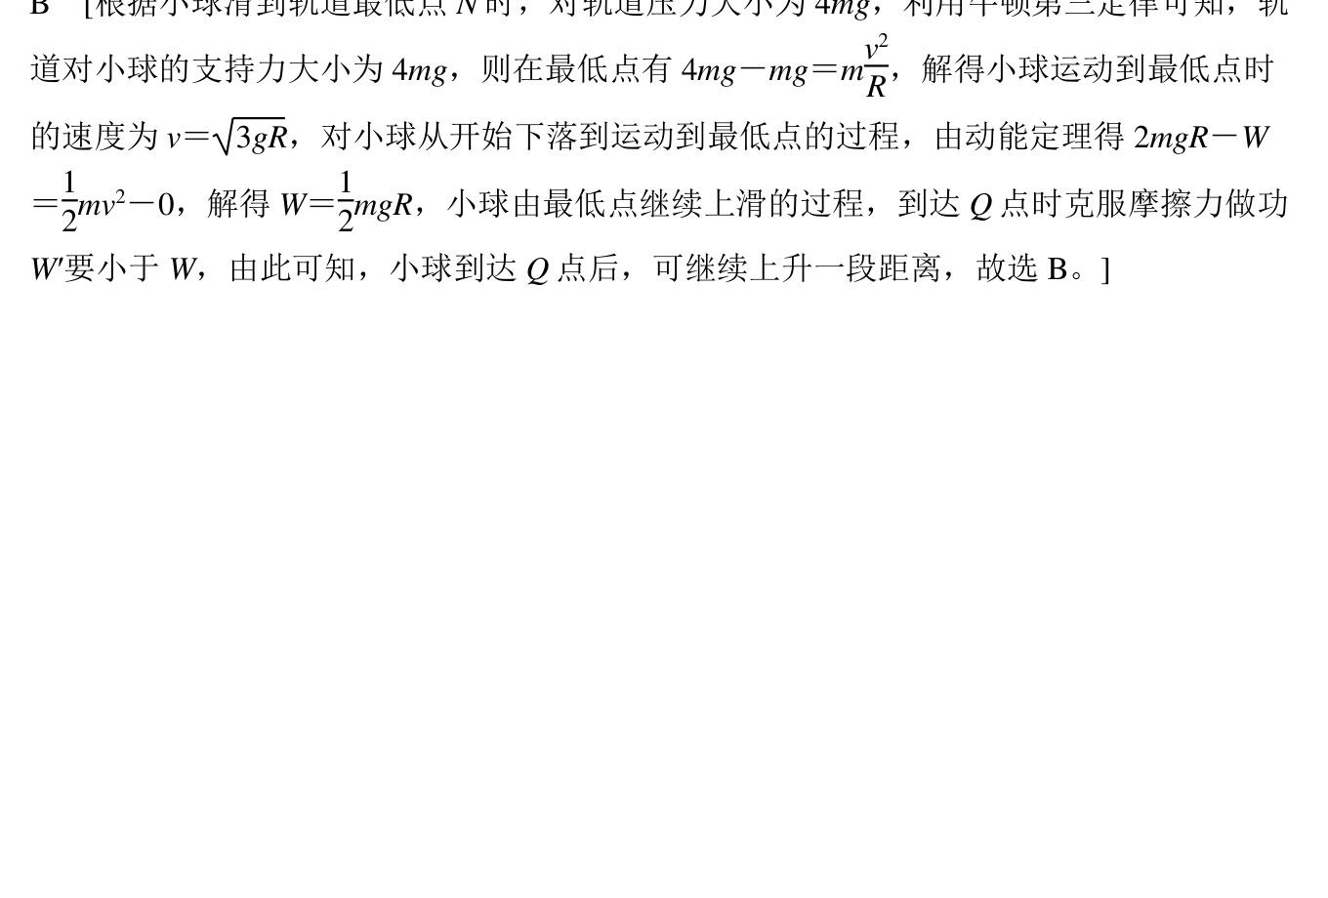
第13题答案
题目来源:选修1第8章专题13第9题/题库编号:A2023128Z13K9

Slide 41
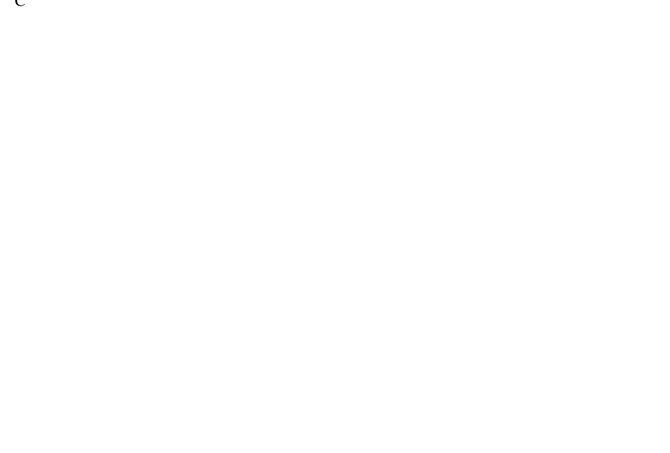
第14题答案
题目来源:选修1第8章专题15第3题/题库编号:A2023128Z15K3

Slide 42
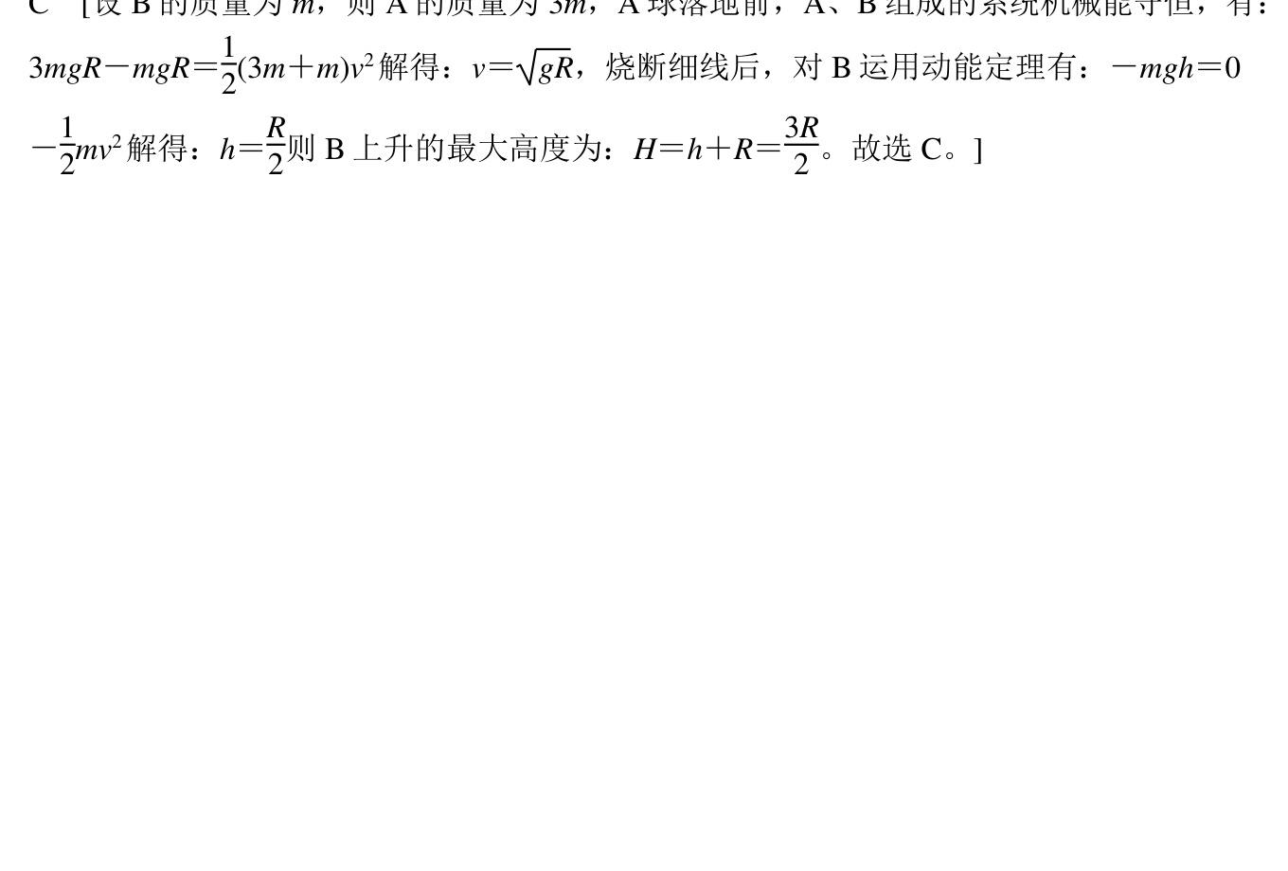
第15题答案
题目来源:选修1第8章专题15第5题/题库编号:A2023128Z15K5

Slide 43
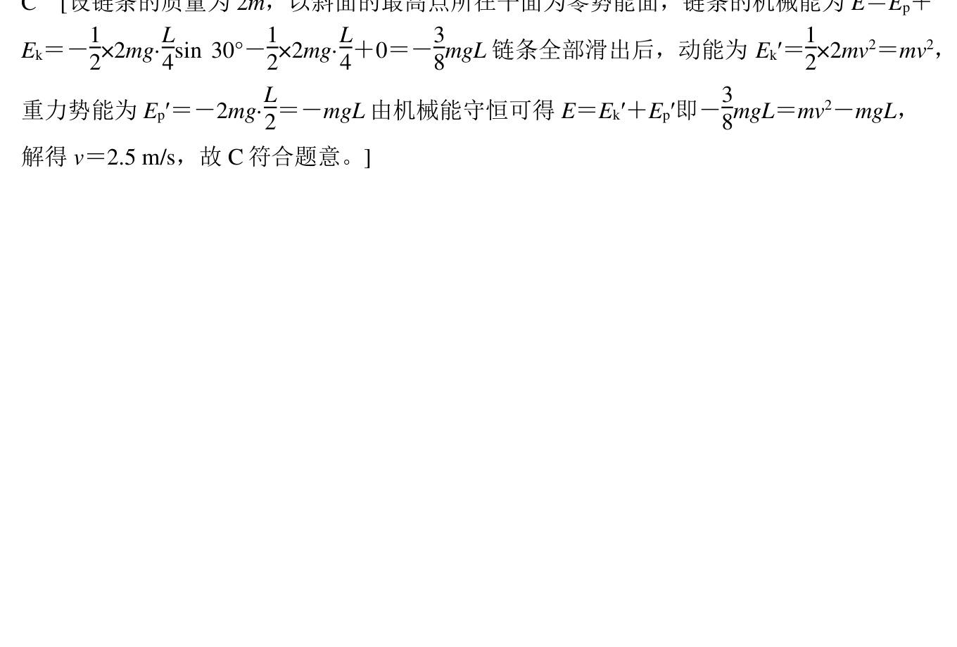
第16题答案
题目来源:选修1第8章专题15第6题/题库编号:A2023128Z15K6

Slide 44

第17题答案
题目来源:选修1第8章专题15第7题/题库编号:A2023128Z15K7

Slide 45

第18题答案
题目来源:选修1第8章专题15第2题/题库编号:A2023128Z15K2

Slide 46
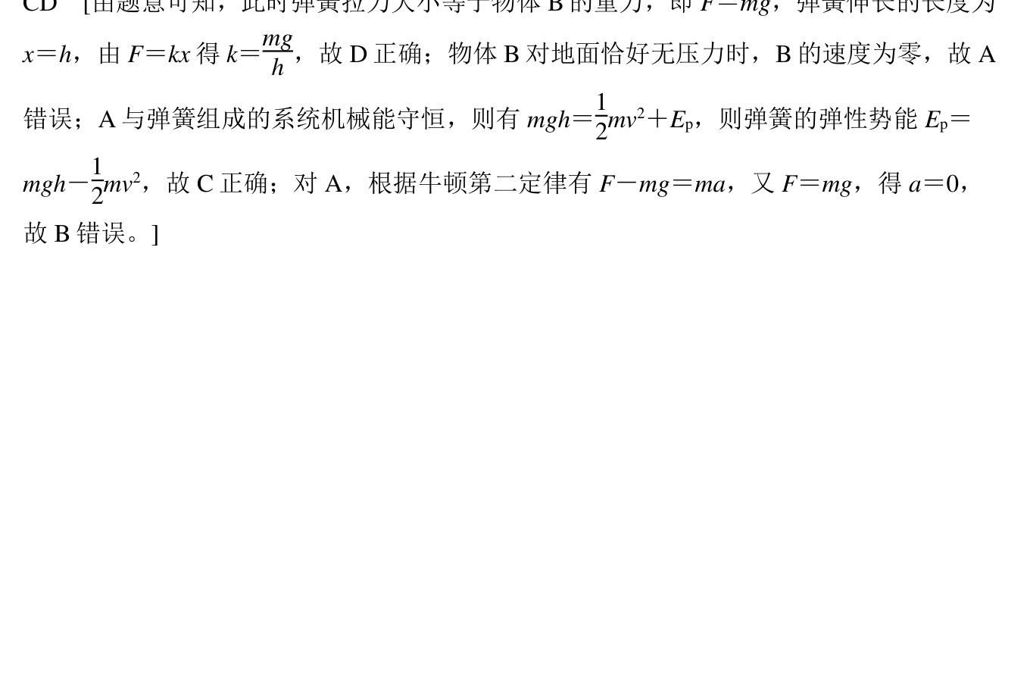
第19题答案
题目来源:选修1第8章专题15第9题/题库编号:A2023128Z15K9

Slide 47
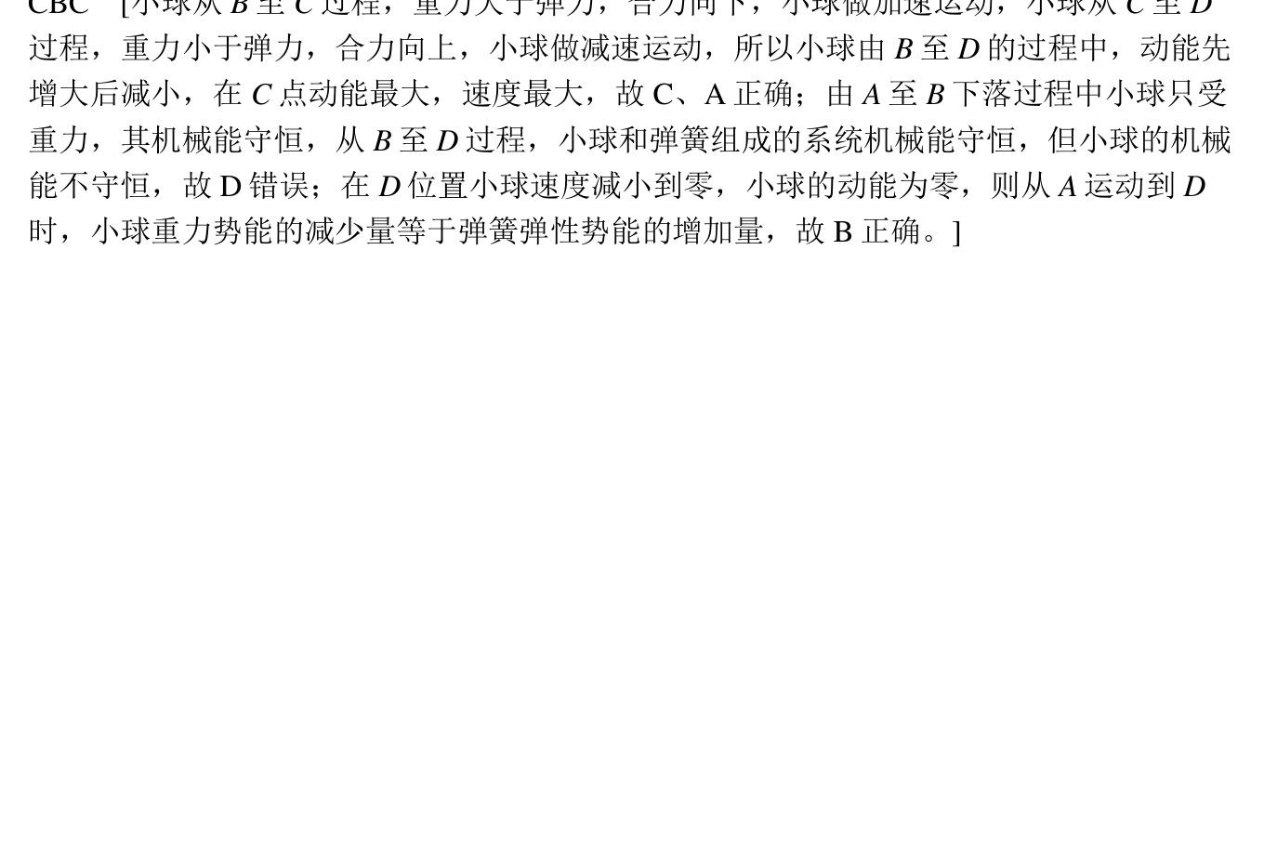
第20题答案
题目来源:选修1第8章第4节第7题/题库编号:A20231284K7

Slide 48
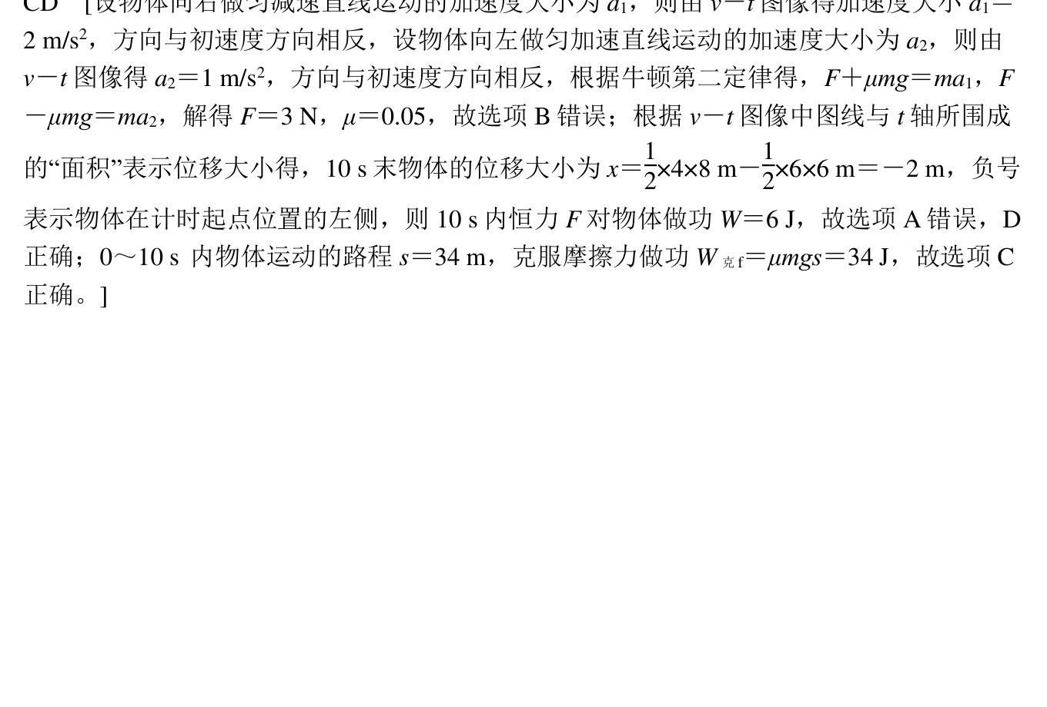
第21题答案
题目来源:选修1第8章第1节第1课时第13题/题库编号:A202312811KK13

Slide 49
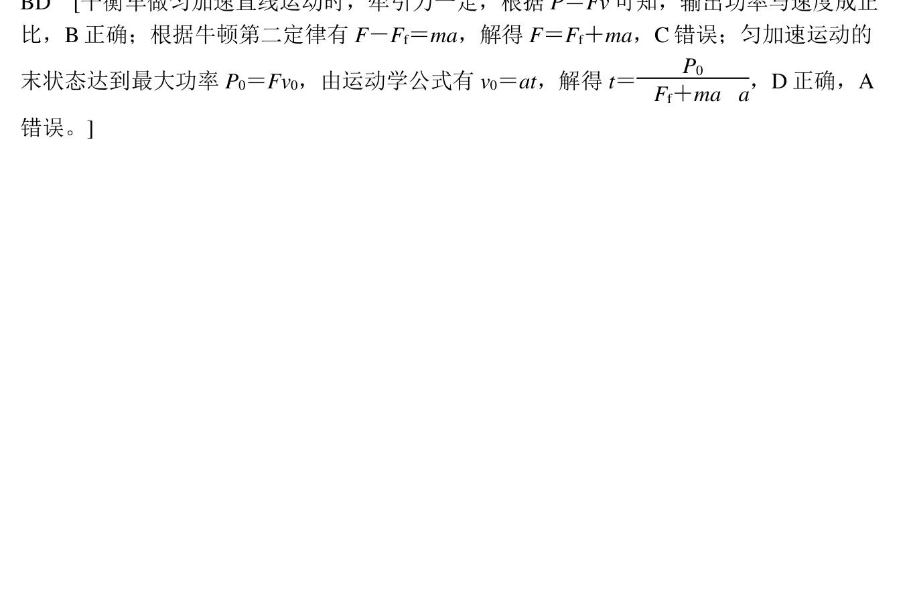
第22题答案
题目来源:选修1第8章专题11第7题/题库编号:A2023128Z11K7

Slide 50
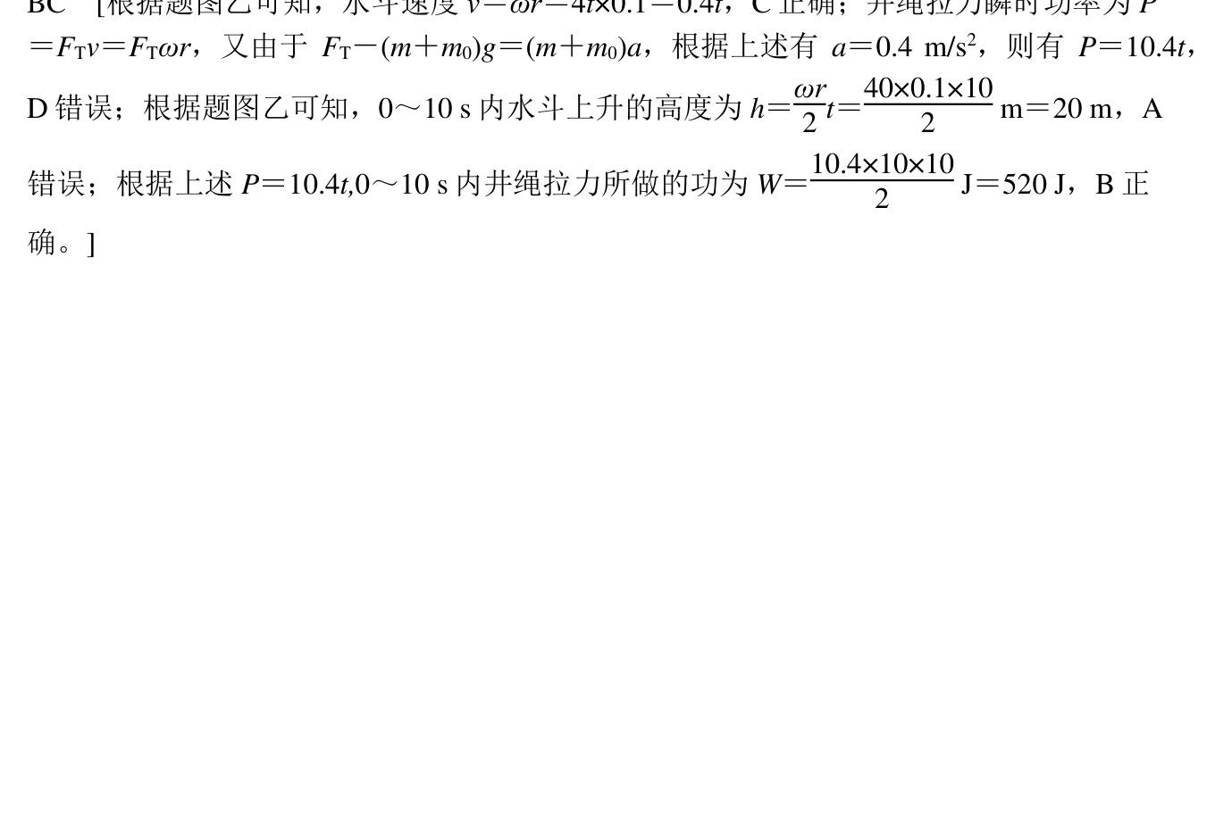
第23题答案
题目来源:选修1第8章专题12第10题/题库编号:A2023128Z12K10

Slide 51
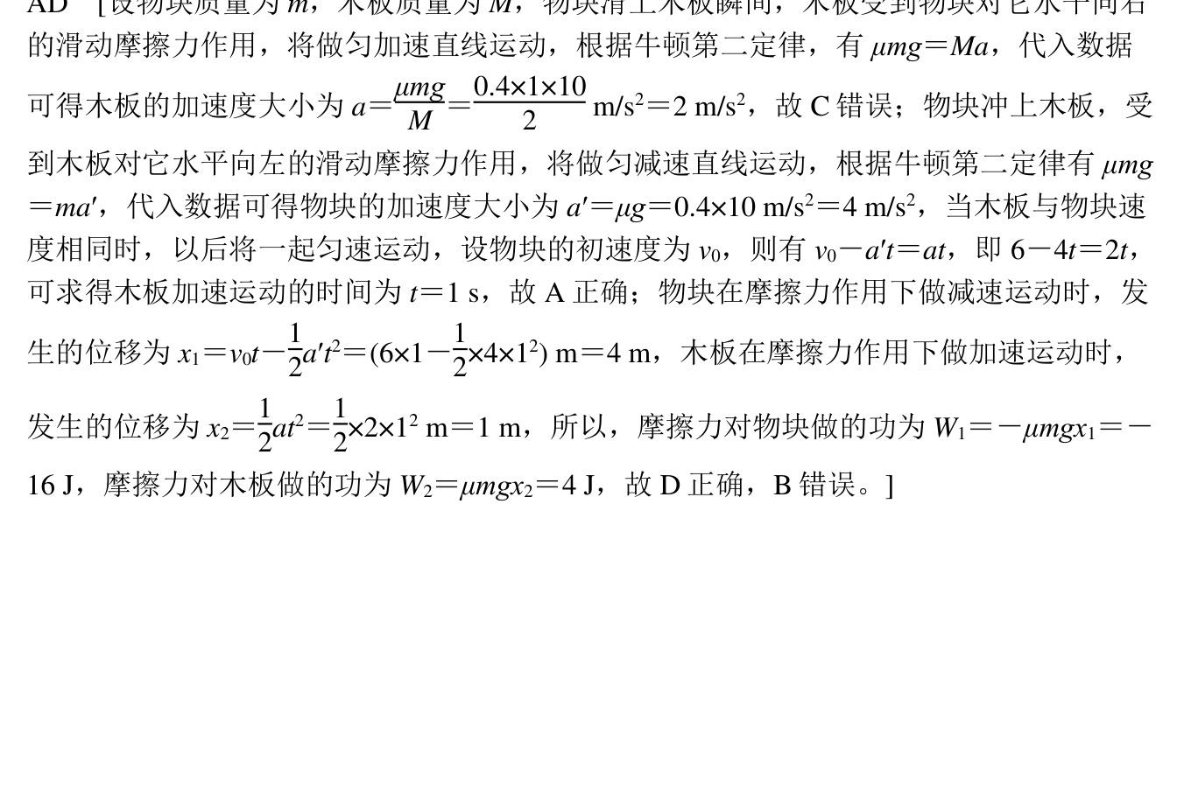
第24题答案
题目来源:选修1第8章专题12第12题/题库编号:A2023128Z12K12

Slide 52
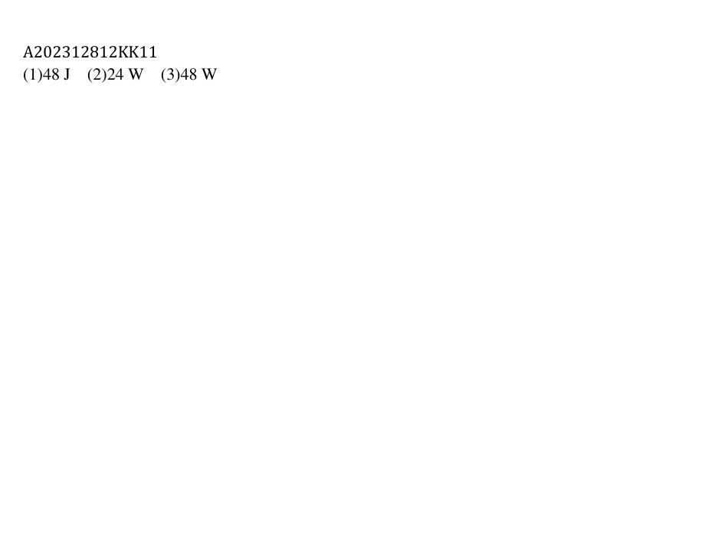
第25题答案
题目来源:选修1第8章第1节第2课时第11题/题库编号:A202312812KK11

Slide 53
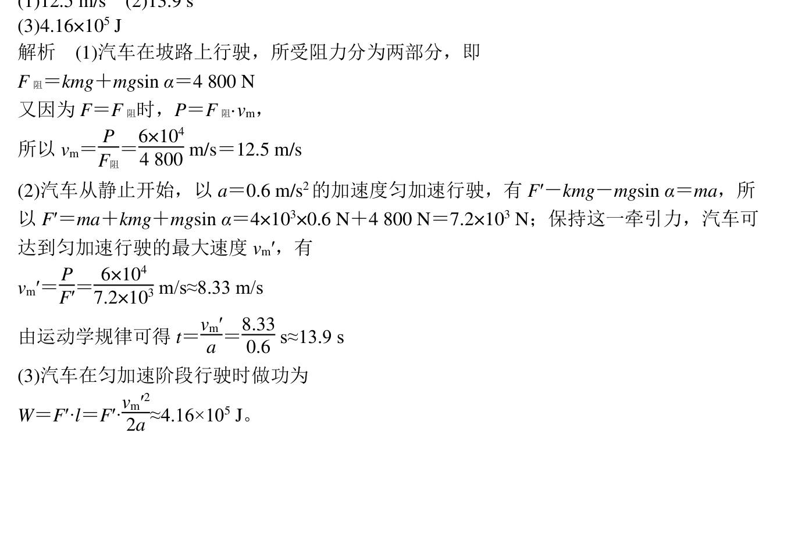
第26题答案
题目来源:选修1第8章专题11第12题/题库编号:A2023128Z11K12

Slide 54
1 A
2 A 3 D 4 B 6 C 7 A
8 A 9 A 10 A 11 C 12 B
13 B 14 C 15 C 16 C 17 BD
18 AB 19 CD 20 ABC 21 CD 22 BD

